Slide 1
Fabrication d’une Orgoshungite HGG
Manuel détaillé
Pour une protection maximale
Le Phoenix du Léman
Frézier Stéphane
Toutes copies du contenu sont illégales. Copyright. Le-phoenix-du-leman.com

Slide 2
Définition et propriétés des orgonites
L'orgonite est une réponse au chaos et désordre énergétique dans lequel nous vivons.
On peut l'apparenter à un filtre énergétique propice au développement personnel.
Sa principale application est l'assainissement vibratoire, le traitement de l'électro Smog, la résolution des problèmes due aux agressions permanente de la "matrice" et la vitalisation de la matière en particulier l'ionisation de l'air, ainsi que l'augmentation du taux vibratoire.
L'interface de matière organique, de métal et de quartz est reconnue pour attirer les fréquences bios incompatibles et ré informer en fréquences biocompatibles son environnement grâce à son rayonnement.

Slide 3
Les orgonites agissent sur les champs de torsion. Dans l'univers la vie est générée dans un sens, les molécules ont une orientation particulière.
Le champ de torsion naturel est dextrogyre, il tourne dans le sens des aiguilles d'une montre. Beaucoup de technologies humaines émettent un champ de torsion lévogyre, bio incompatibles. L'orgonite opère une inversion du champ de torsion.
L'onde de forme pyramidale informe l'énergie avec une tonalité plus masculine alors que le cône plus rond amène une tonalité plus féminine.

Slide 4
Quelques vertues des orgonites :
- Neutralisent et protègent des perturbations électromagnétiques (ordinateurs, Wi-Fi, télévisions portables, faisceaux hertziens, micro onde, 3G, 4G, antennes de téléphonie, linky...)
- Purifient et stabilisent l’habitat.
- Dynamisent de manière générale, le système énergétique.
- Favorisent la croissance des végétaux (plantes, potager, arbres.....).
- Favorisent la vie sous toutes ses formes.
- Augmentent le taux vibratoire de son environnement.
- Purifient et charge l'eau, la nourriture en augmentant leur taux vibratoire.
-Optimise le temps de sommeil et nettoie le subconscient des programmations erronées et émotionnelles.
- Elève et transmute les énergies dans les lieux chargés... magasins, lieux publics, administrations, lieux de travail etc.
- Améliorent le ressenti pendant une méditation ou un moment de calme et de centrage.

Slide 5
L'énergie est présente en toutes choses dans l'univers, il est relativement simple de l'utiliser, puisque tout est composé de cette même substance.
Ainsi, que ce soit lorsque nous avons une maladie grave, que nous faisons fonctionner un appareil néfaste à notre santé, ou simplement que nous avons des pensées malsaines, l’énergie vibre à une fréquence qui nous est négative.
À l’opposé, que ce soit en riant, en mangeant sainement, en se soignant ou simplement en ayant une pensée constructive, nous émettons de l’énergie qui nous est positive. Voire livre (la mémoire de l’eau de masaru émoto).
Les changements énergétiques ont des impacts instantanés sur notre santé et notre condition.
Pour avoir une influence sur les états vibratoires de la matière, une chose est nécessaire, un élément de capture, un accumulateur.
Wilheim Reich a écrit plusieurs livres, notamment sur l'accumulation d'orgone, et a réussi à identifier et comprendre des concepts énergétiques de base. Le principe de l'orgone fut découvert à l’époque de Nikolas Tesla dans les années 30.
Karl Weiz améliore le procédé en 1980 grâce à des copeaux de métal en suspension dans de la résine polymère, longues chaînes carbonées et l'ajout de cristal de quartz.

Slide 6
Une orgonite peut être vibratoirement très différente suivant les métaux, minéraux et végétaux qui la composent.
L'énergie qui se présente pendant la fabrication et qui "informe" l'orgonite est souvent en résonance avec des besoins spécifiques en relation avec certaines problématiques comme par exemple des nœuds géo pathogènes sous le lit amenant à des insomnies, cauchemars et maladies.
Lors de la fabrication, choisissez vos préférences suivant vos besoins, ou plutôt vos intuitions, vous serez surpris des résultats quasi instantanés.

Slide 7
Wilheim Reich montra que l'énergie « orgone » suit le principe de l'entropie négative, c'est à dire du potentiel le plus faible vers le plus fort, jusqu'à l'équilibre des deux champs, et que cette entropie négative était le moteur de nombreux processus biologiques et météorologiques naturels.
Il montra également que l'orgone peut avoir plusieurs états et notamment être vitalisante ou dévitalisante.
Death Orgone ou Positive Orgone: DOR et POR
-Le Dor est produit par nombre de nos technologies modernes (téléphone portable, wifi, TV etc...) Cela peut expliquer la recrudescence de "maladies modernes". Ces appareils génèrent des champs d'électrons chaotiques, inconnus dans la nature.
Nous "baignons" dans ces champs de fréquences, qui interfèrent avec nos bio-champs.
Il existe également du Dor psychique (mémoires négatives, émotions refoulées...).
- Le Por est présent en grande quantité dans la Nature (Forêts, montagnes, rivières).
Cela explique pourquoi on s'y sent si bien!

Slide 8
Après sa mort plusieurs chercheurs ont continué les travaux de Reich, et ont été à même de constater, de comprendre et continuer leur recherche sur l’orgone, cette énergie vitale.
C’est toutefois plus récemment, en 2000, grâce aux découvertes de l’Américain Don Croft, que l’orgonite en tant que filtre énergétiques, a connu une formidable évolution.
.

Slide 9
Le métal attirent les basses vibrations puis la renvoie tandis que la résine et le cristal la filtre et la stocke.
Le cristal grâce à la piézoélectricité réinforme et vitalise l'orgone au moment de son émission.
Ces trois matériaux forment un aimant bipolaire qui attire naturellement l’énergie ambiante pour la stocker, la réinformer et la redistribuer. De ces deux forces opposées d'attraction/répulsion résulte une friction qui redynamise les fréquences basses et qui produit de l’énergie.
Comme de l'eau stagnante qui viendrait se jeter dans la mer serait redynamisée par le va et vient des vagues.
L' orgonite utilise donc à plein potentiel une loi physique simple: "La loi de Maxwell".
"Toutes masses métalliques attirent et se chargent des champs électromagnétiques qui l'entourent puis les rayonnent en fonction de ses caractéristiques physiques"
Le métal fait donc office de paratonnerre en attirant les ondes alentour.
La présence de cristaux amplifie le phénomène d'accumulation de l'orgone mais surtout modifie la fréquence produite par ces champs électromagnétiques.

Slide 10
Les ondes viennent frapper et faire résonner le cristal, Il s'ensuit une hyper-stimulation qui fait résonner sa fréquences sur de grandes distances.
L'agencement des matériaux attire l'énergie créant une sphère saturée d’énergie vitale pure.
Les électrons compressés, stimulés tournent à des vitesses vertigineuses.
Bombardée d'ondes l'orgonite libère et se recharge simultanément en permanence.
Ce va-et-vient constant crée une vague, une onde porteuse de lumière et d’énergie chargée de fréquences multiples qui se déploie et se renouvelle sans cesse.
Les ondes voyageant sur des distances considérables, on peut aisément ressentir les effets de certains outils comme les cônes HHG sur plusieurs centaines de mètres.

Slide 11
L'orgonite active fortement les petites pierre qui y sont incorporées comme le Lapis lazuli, les grenats, la malachite, la shungite ou l'amazonite, et leur permet de rayonner intensément sur plusieurs mètres
Stimulées par le flux intense et constant d’énergie les orgonites restent à plein potentiel sans se charger négativement.

Slide 12
Méthode de fabrication

Slide 13
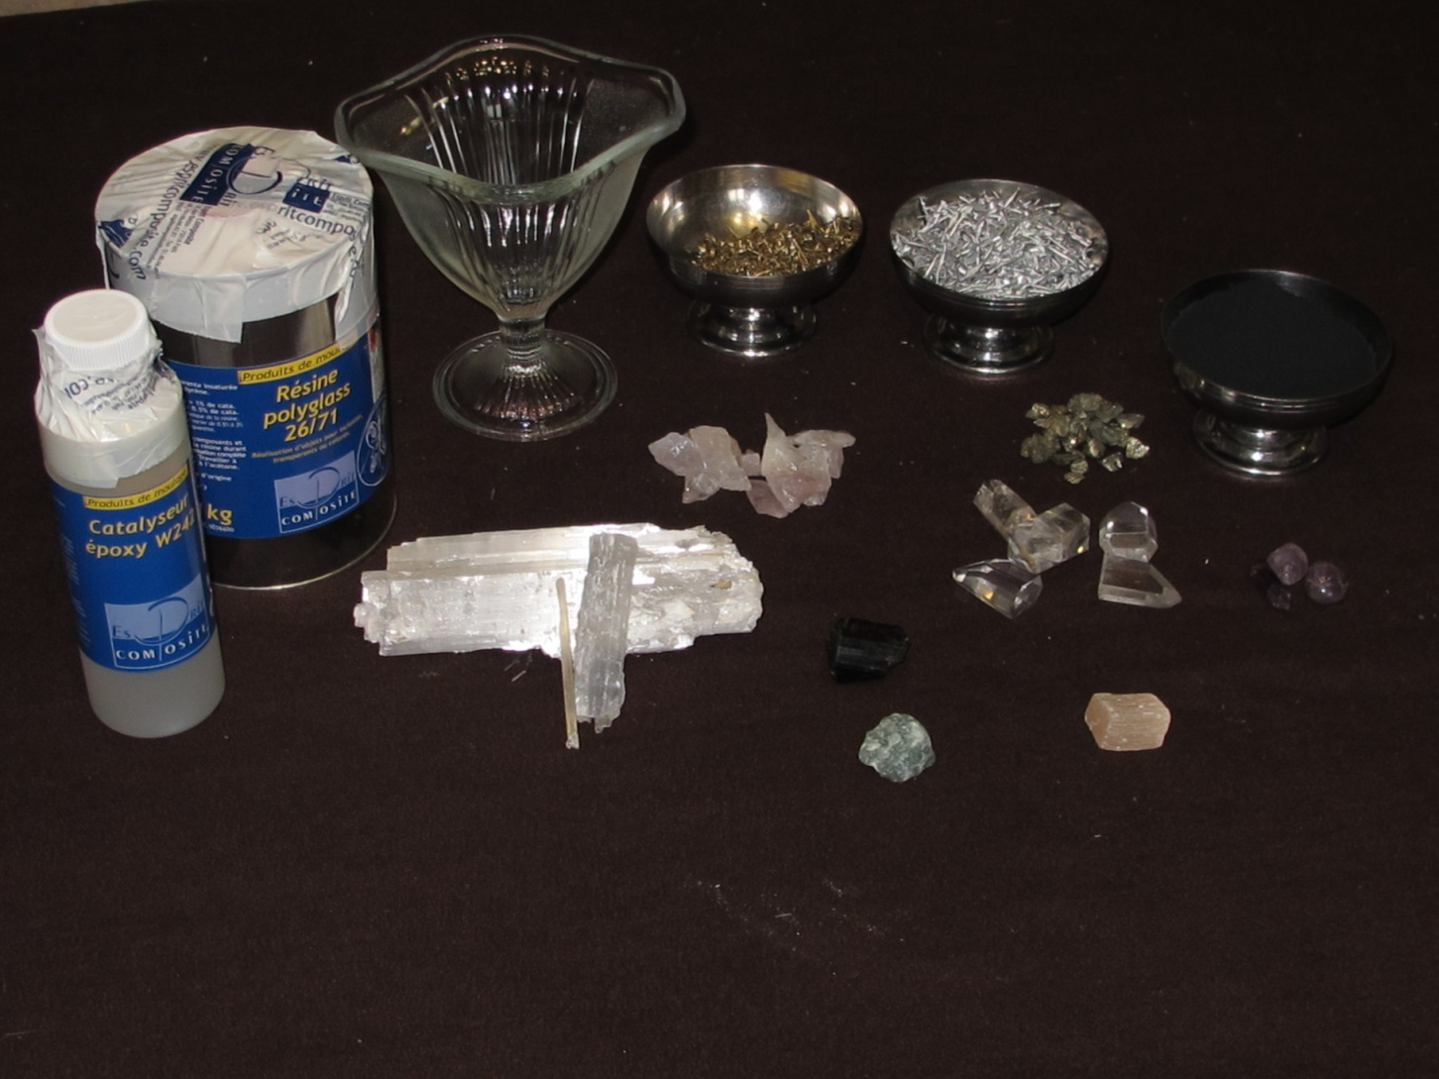
Matériel requis

Slide 14
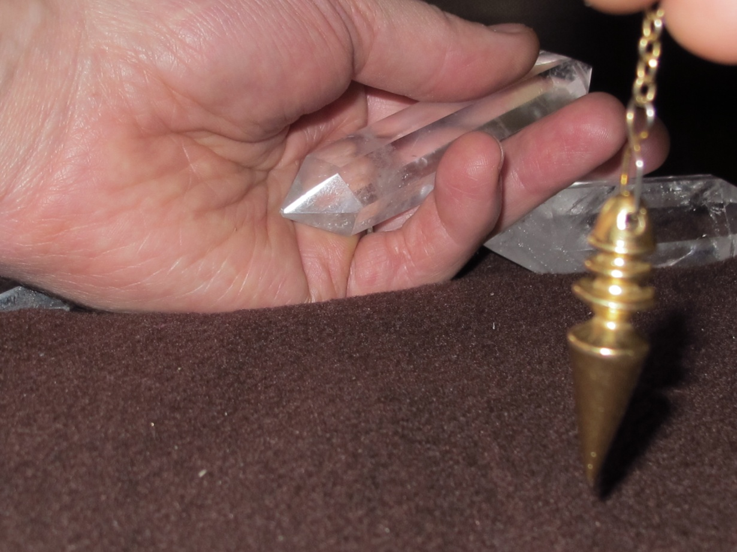
Choisir ses cristaux de roches
Concernant le choix des cristaux de roche, ils seront tous bi terminés (taillés en pointe aux deux extrémités).
Quantité :
-1 grand cristal central (5 cm)
-4 cristaux de taille moyenne. (2cm)
Il est impératif d’écouter son être énergétique.
Placez un cristal dans la main gauche si vous êtes droitier et inversement si vous êtes gaucher, cette dernière est la main d’entrée des informations énergétiques. Ensuite essayez de sentir si vous appréciez ce cristal.

Slide 15
suite
Néanmoins, vous pouvez également utiliser le pendule, les antennes parallèles, l’antenne de Lécher (réglée en 17.60) en questionnant de la sorte : Est-ce que ce cristal est bon pour la fabrication de cette Orgonite?
Les tests kinésiologies sont également très intéressants, il en existe une multitude. Voici un exemple :
Avant toutes choses, il est impératif de faire un nettoyage énergétique des cristaux afin de partir sur des bases neutres. De part leur nature, les cristaux de manière générale charrient avec eux toute une masse d’informations énergétiques acquises durant leur existence, puis ensuite les réémettent à l’infini (se référer à la diaposive sur le nettoyage des cristaux de roches et autres pierres).

Slide 16
suite
Tous ces outils ne sont que des révélateurs des réactions musculaires engendrées par la variation de notre propre champs vital lors de la mise en présence d’un objet en l'occurrence les cristaux dans cet exemple, mais cela pourrait très bien être à l’approche d’une personne, un phénomène tellurique, un allergène ou un élément positif…
A savoir : le champs vital est composé de plusieurs couches concentriques dont notre corps est le centre, l’épaisseur de ces couches augmente lorsque l’on est en présence d’un phénomène positif, et par conséquent la force musculaire s’accroit.
Cette règle s’inverse lorsque l’élément mis en contact est négatif pour nous.
Personne n’a besoin d’ un don pour utiliser un pendule ou un des outils cités plus haut. Il est faut uniquement définir une convention mentale. Exemple : si le pendule tourne dans le sens horaire « la réponse est OUI » si le pendule tourne dans le sens anti horaire « la réponse est NON ».
Ce n’est pas de la magie, Le pendule ne tourne pas tout seul, c’est bien votre bras qui enclenche la rotation. Néanmoins, cette impulsion musculaire est tout à fait involontaire et dépend de la faiblesse ou force passagère des muscles lors de la mise en présence de l’objet.

Slide 17
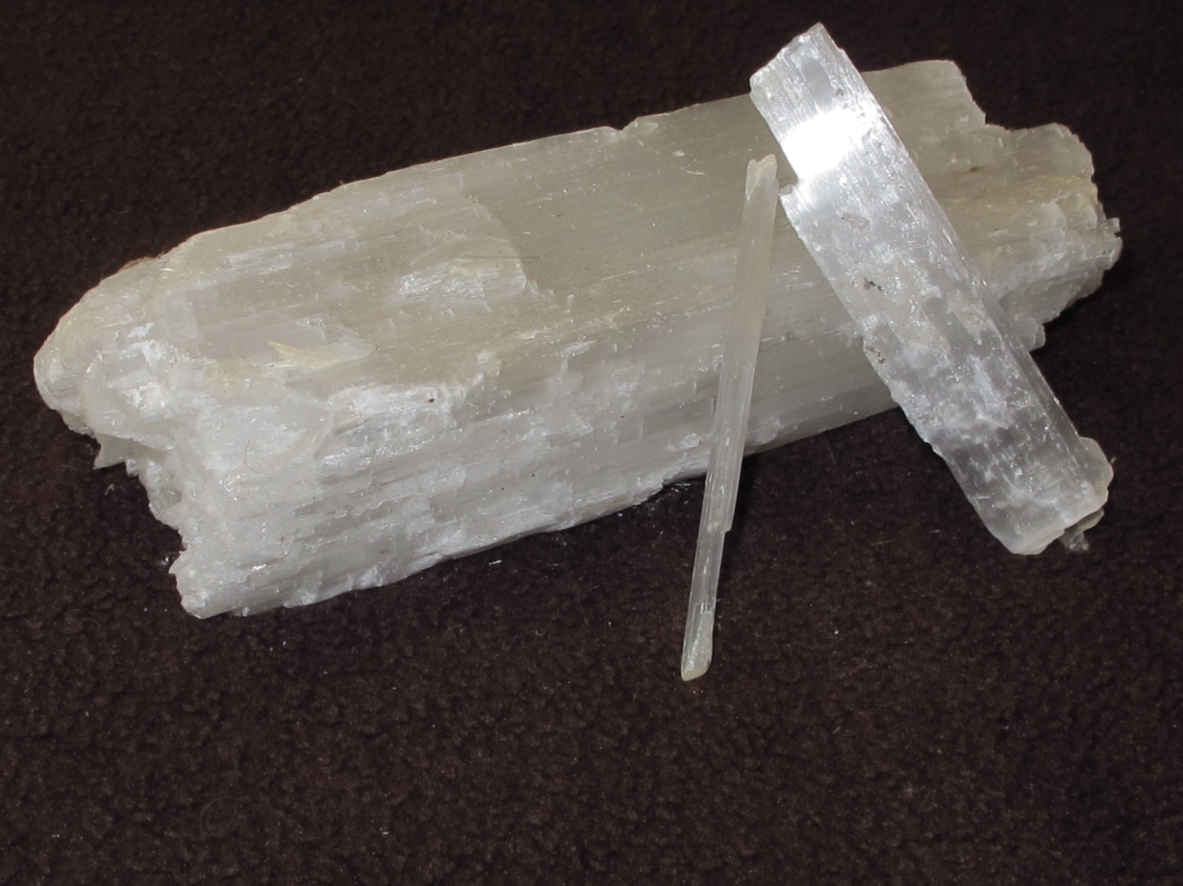
Sélénite
Elle est assez fragile, se raye ons la rechargent positivement.
Pour la recharger, on la disposera de préférence sur un bloc ou un lit de quartz ou d’améthyste. avec l’ongle facilement et n’aime pas trop le trempage dans l’eau.
Elle adore le SOLEIL et les ray
C’est une pierre douce, féminine, souvent utilisée pour ses propriétés puissantes de recentrage du corps énergétique après un blocage ou choc brutal.
Elle fortifiera les organes, réduira la douleur et aidera à résorber les problèmes liés au système osseux.
Suivant certains auteurs, elle préserverait de certaines intoxications et elle contribuerait à l’action de neutralisation du mercure contenu dans les amalgames dentaires.
Elle est très bénéfique pour les femmes enceintes, grâce à son action bienfaisante liée à son appartenance au monde des pierres YIN. Dans ce cas, elle apporterait calme et sérenité

Slide 18
bien-être à la maman et au bébé au fil de la gestation.
Pour les mêmes raisons, elle serait utilisée pour calmer l’agitation des enfants en bas âge (placée un cristal de Sélénite, sous l’oreiller), ou bien lors d’une évolution un peu douloureuse des dents sur l’arcade.
Elle seraient efficace pour calmer certaines douleurs, pour soulager les problèmes musculaires (détendre un blocage musculaire) et osseux.
Elle agirait sur la stabilisation et l’alignement de la colonne vertébrale et favorise sa flexibilité (action osseuse).
Elle inverserait les effets de certains radicaux libres responsables du vieillissement.
Action calmante dans les cas où nous serions hyper nerveux, irrités, hyper actifs.
Dans ces cas elle pourrait calmer, nous amener le repos par la détente physique (muscles) et mentale.
Suivant certains auteurs, elle pourrait stabiliser les crises d’épilepsie.
Pour le « purifier » et la « recharger », comme elle n’aime pas trop l’EAU, j’utilise un bloc que QUARTZ ou d’AMETHYSTE, et je la laisse posée dessus et exposée aux rayons du soleil

Slide 19
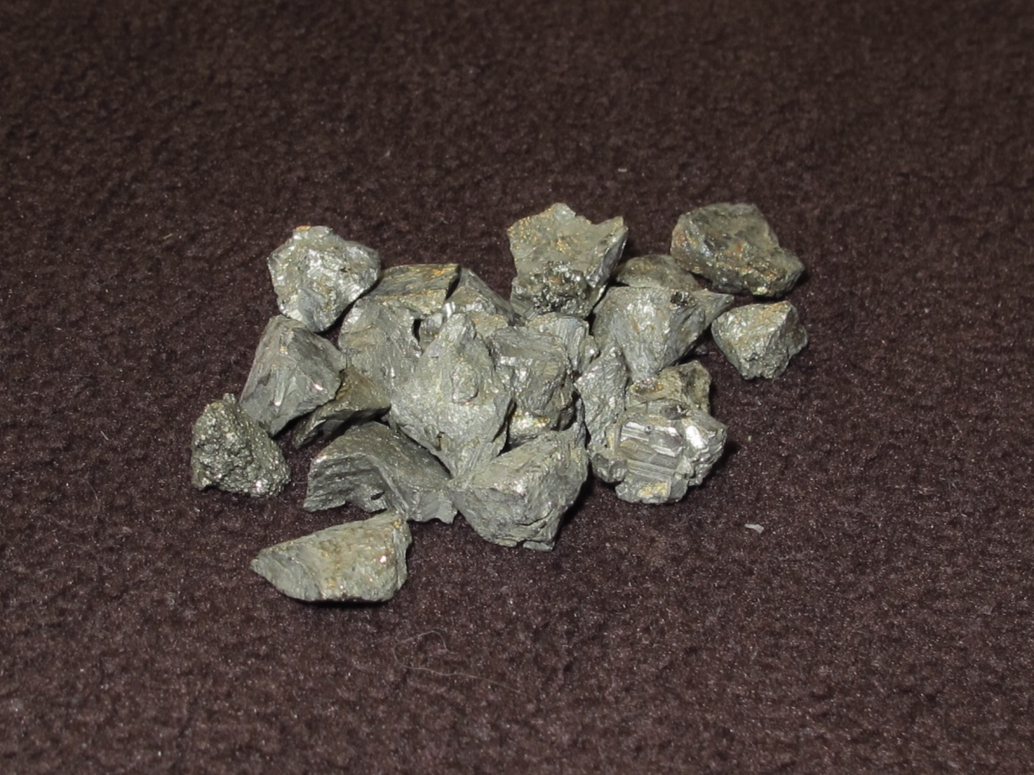
Pyrithe
PYRITE
PROPRIÉTÉS
C'est aussi une pierre de protection très importante pour le corps éthérique et donc pour le corps physique, car elle crée un bouclier d'énergie qui bloque toutes les pollutions d'énergie négative.
C’est une pierre très technique destinée aux bâtisseurs, aux architectes qui y puisent inspiration et créativité. Elle convient aussi aux ingénieurs du bâtiment, aux personnes qui travaillent dans la métallurgie ou qui exercent des professions dans lesquelles le feu a une importance primordiale : fonderie, soudage, industrie nucléaire, militaires, pompiers, … La pyrite permet de comprendre l’alliance intime du métal et du feu, de s’imprégner des énergies vives du magma terrestre.
Sur le chakra de la gorge, associée à une calcédoine elle atténuera le bégaiement
Sur le chakra du 3eme œil avec une fluorine on remédie aux carences de la mémoire.

Slide 20
Sur le chakra du cœur elle favorisera une meilleure respiration de la peau et interviendra contre tout type d'infection des bronches et des voies respiratoires.
Elle va fortement recharger le chakra du plexus, redonnant tonus et vitalité, principalement pour ceux qui souffrent d'un épuisement nerveux.
Elle est à utiliser pour les problèmes intestinaux.
Associée à un cristal de roche le long de la colonne vertébrale, elle stimule tous les faisceaux nerveux qui la longent. La pyrite donne une excellente mémoire, stimule les facultés intellectuelles.
Aides physiques : Aigreurs d'estomac. Aérophagie. Bronchite. Constipation. Difficultés respiratoires. Douleurs en général. Energie. Estomac. Foie. Gastrite. Glandes. Gros intestin. Maux de dos. Plexus solaire. Vésicule biliaire. Convient pour lutter contre les affections de la gorge. Oxygène le sang
PURIFICATION
Eau distillée salé, beaucoup de soleil. Amas de quartz.

Slide 21
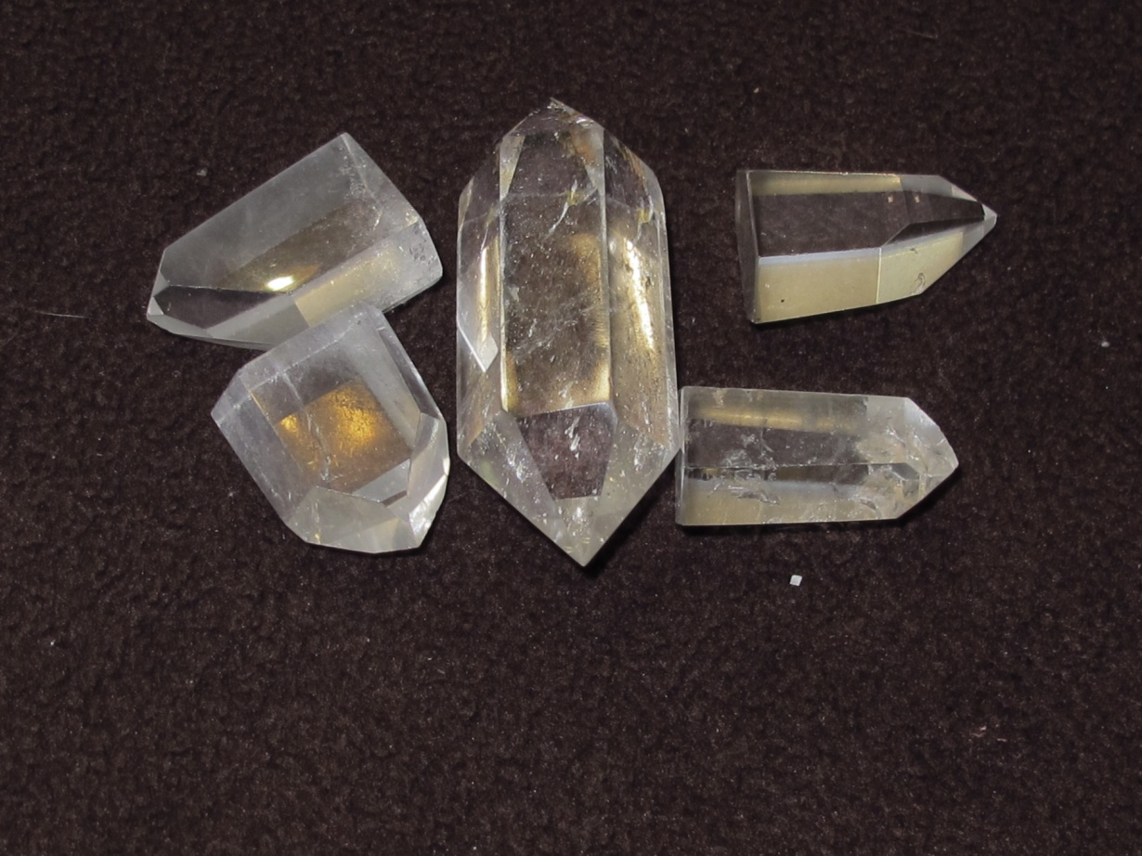
CRISTAUX DE ROCHE
CRISTAL DE ROCHE
PROPRIÉTÉS
le cristal de roche est un puissant amplificateur, il peut être utilisé en association avec toutes les pierres.
Pierre d'une puissante énergie, elle nous procure une protection sans faille et revitalise en profondeur.
Met en valeur les dons psychiques, accorde l’individu à son but spirituel.

Slide 22
Améliore les tests musculaires, protège contre la radiation, génère de l’électromagnétisme et dissipe l’électricité statique.
Purifie et fortifie les organes, utilisable pour toutes les affections.
Stimule le système immunitaire, équilibre le corps, soulage les brûlures.
Améliore tous les problèmes liés à l’appareil digestif.
Apaise les douleurs de dos, d’hernie discales et de disques intervertébraux.
Bénéfique pour les yeux, le cœur, la lymphe, la circulation, les poumons, apaise le système nerveux.
Accroît la perte de poids lorsqu’il est combiné au jaspe rouge.
PURIFICATION
Eau distillée ou déminéralisée et salée laisser une nuit puis rincer avec la conscience d’enlever les miasmes énergétiques et toutes les mémoires présentes.

Slide 23
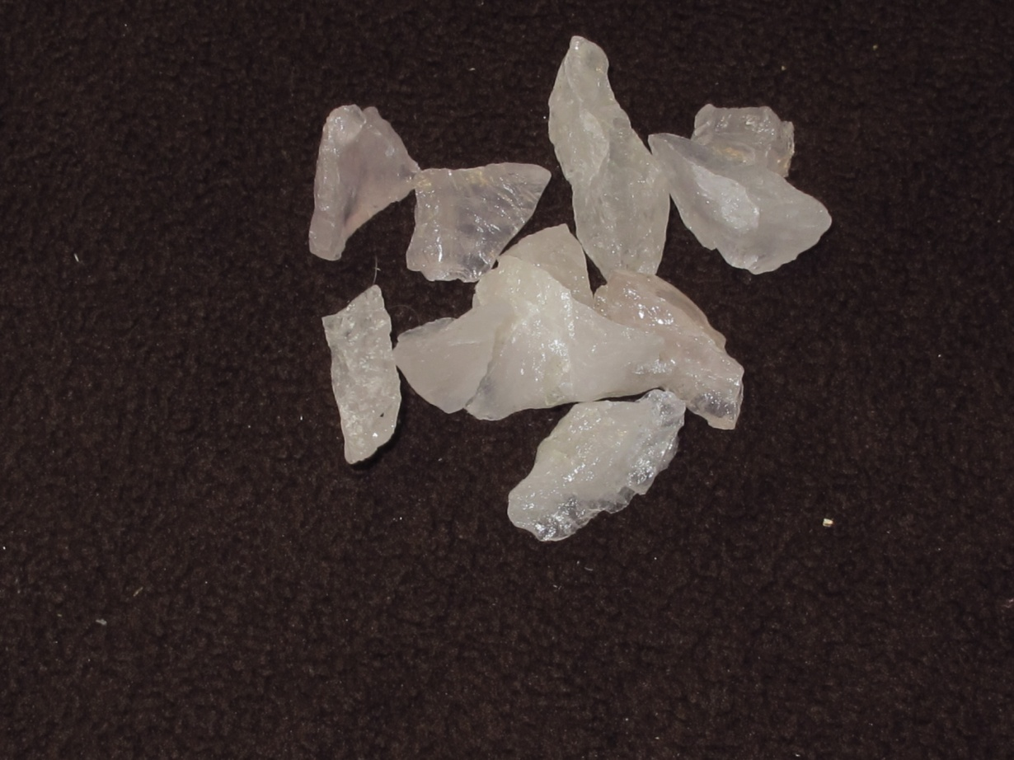
QUARTZ ROSE
QUARTZ ROSE
PROPRIÉTÉS
C'est la pierre de prédilection du chakra du cœur, elle est la manifestation de l'amour.
Ce quartz aidera fortement en cas de dépression et d'insomnie
Pierre excellente chez soi, dans une chambre à coucher car elle favorise les rêves agréables.
Elle favorise évidemment le bon fonctionnement du cœur organe, de la circulation et des vaisseaux sanguins.

Slide 24
Il aidera à la cicatrisation des plaies, résorbera les gerçures.
Sur le chakra sacré il sera utile dans le cas de maladies vénériennes, et assistera les ovaires et les testicules.
C'est un excellent neutralisateur des perturbations géobiologiques.
Elle favorise la paix intérieure, la tranquillité et la guérison.
PURIFICATION
Eau distillée ou déminéralisée salée

Slide 25
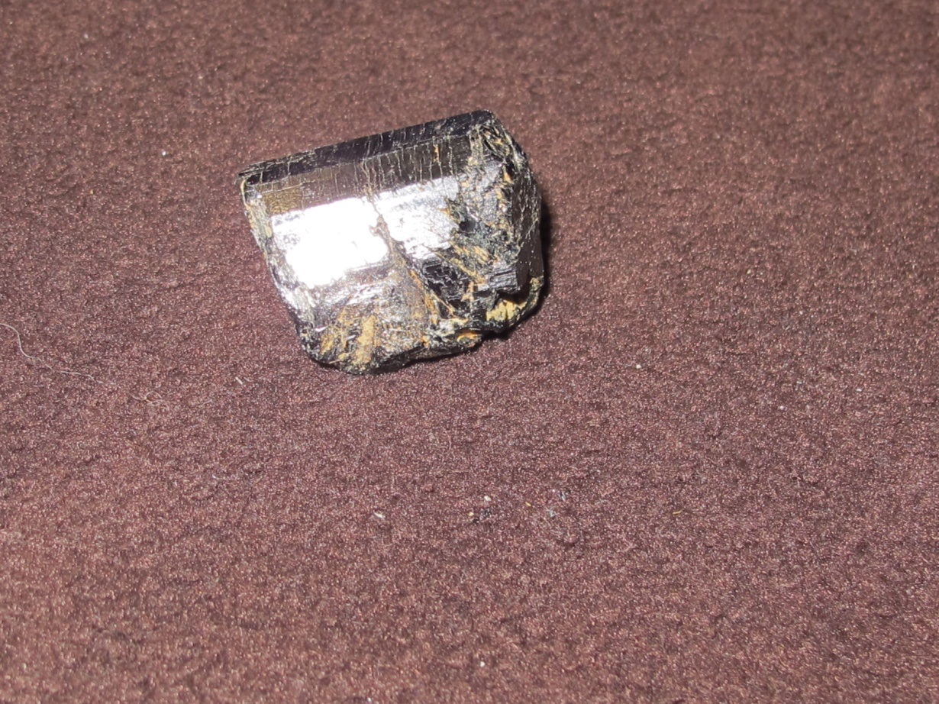
TOURMALINE NOIRE BRUT
Elle calme les nerfs et renforce la puissance de concentration.
Elle aide à guérir les empoisonnements du sang.
Elle diminue les infections et supprime les bourdonnements d'oreilles.
Elle régularise les hormones et les troubles génétiques.

Slide 26
La tourmaline noire, ou schorl, est celle que vous devez vous procurer avant tout.
Considérer comme fondamentale et indispensable dans tout travail de thérapie et de méditation, elle permet de garder un bon enracinement.
C'est aussi la pierre de protection par excellence.
Cette pierre annule le rayonnement des ondes nocives émises par l'ordinateur, la télévision ou les téléphones portables. N'hésitez pas en en poser sur ces appareils pour vous en protéger.
Elle renforce la musculature et le système nerveux.
Elle active la circulation sanguine et raffermit le cœur.
La rubellite, ou tourmaline rose, purifie le foie et anime la lymphe et les hormones.
Elle soulage en cas d'arthrite et renforce les vaisseaux sanguins.
Dynamisante pour le cœur, elle ne convient pas aux personnes hypertendues et colériques.
La tourmaline bleue renforce les poumons, le larynx, la glande thyroïde et stimule le goût.
Elle active le métabolisme et le thymus, et est favorable aux traitements des dysfonctionnement oculaires.
La tourmaline verte, ou verdélite, est utile pour tous les types d'empoisonnement du sang, anémies et maladies infectieuses, épilepsie, fatigues chroniques.
Elle a une action dynamisante sur les défenses immunitaires.
Elle agit sur le système nerveux et sur le cœur malade et surmené.

Slide 27
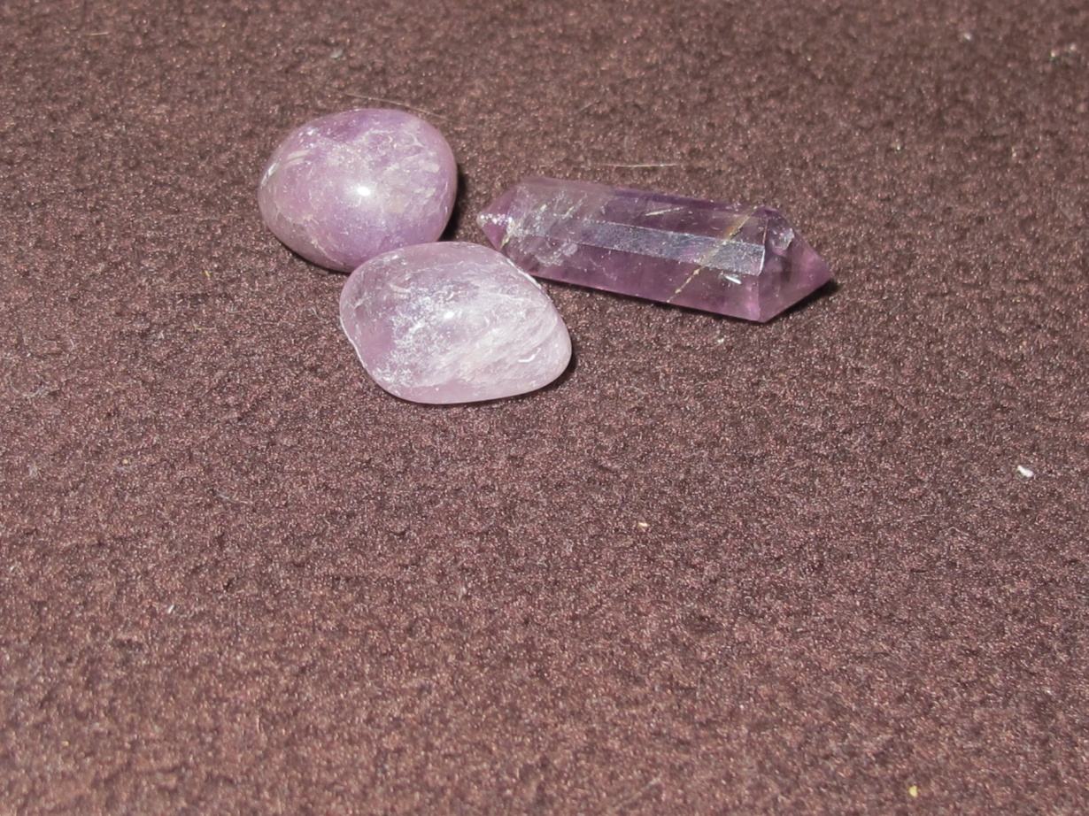
Améthyste
L'Améthyste est une pierre extrêmement puissante et protectrice.
Préserve de l'attaque psychique, convertissant l'énergie en amour.
Tranquillisant naturel, elle bloque le stress géopathique et les énergies environnementales négatives.
Elle renforce les glandes endocrines et le système immunitaire.
Elle accroît l'activité du côté droit du cerveau ainsi que les glandes pinéale et pituitaire.
Elle purifie le sang et l'infuse d'énergie.

Slide 28
L'améthyste aide à lutter contre les brûlures, les maux de tête, le mal être, modère les ecchymoses, les plaies et les enflures.
Traite les troubles auditifs, soigne les affections pulmonaires et respiratoires.
Harmonise la flore intestinale, élimine les parasites et favorise la réabsorption de l'eau.
Traite l'insomnie et confère un sommeil reposant, fortifie le mémoire et améliore la motivation.

Slide 29
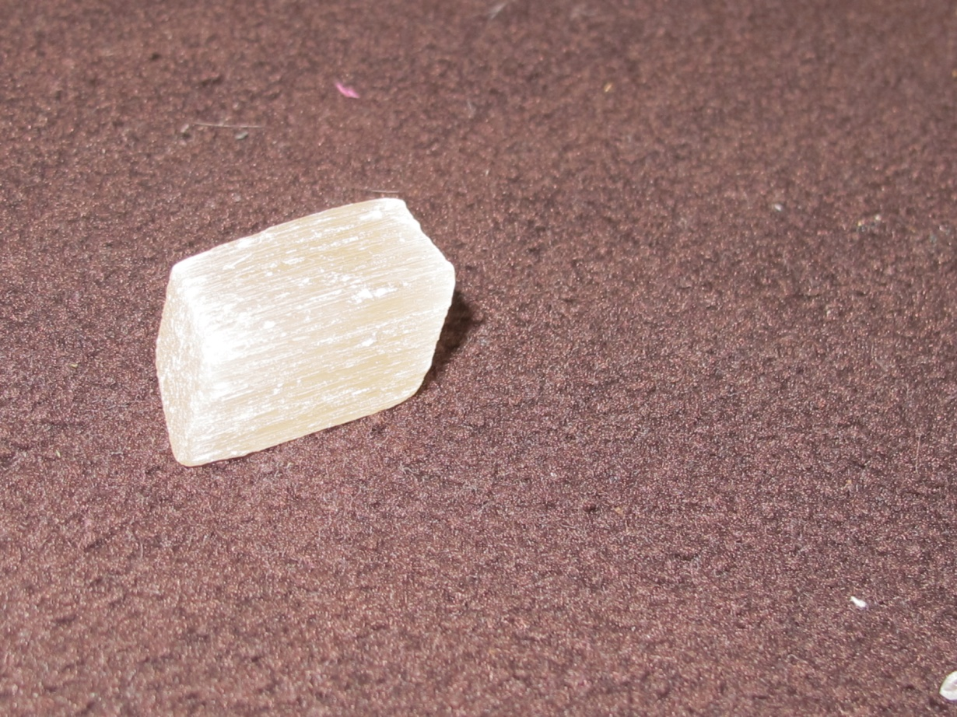
CITRINE
PROPRIÉTÉS
Elle est riche en énergie lumineuse positive, inspire la joie et le contentement.
La personne qui a du mal à transcender lucidement sa vie affective peut être aidée par cette pierre.
La citrine affine l'intelligence et la concentration.
Elle est utile en temps d'effort soutenu : préparation d'examens, surcroît de travail… Dans la pièce où l'on étudie, elle est propice à la concentration et à la persévérance.
Dans tous les lieux où l'atmosphère est triste et pesante, elle favorise la joie.
C'est une pierre qui va éloigner la fatigue, redonner de l'énergie, et stimulera le système immunitaire,

Slide 30
Utile pour améliorer et régulariser la digestion (sur le chakra sacré), elle donnera beaucoup d'énergie au foie. Associée à la fluorine, elle favorisera les révisions d'examen.
Aérophagie, circulation sanguine, diabète, désintoxication, élimination des toxines, Immunité, indigestion, intestins, muqueuses, pancréas, plexus solaire, reins.
Elle est bénéfique pour les reins, le colon, le foie, la vésicule biliaire, les organes digestifs et le cœur.
Elle régénère les tissus. Elle accroît les énergies curatives du corps.
Elle réduit les tendances auto destructives.
Elle accroît le respect de soi. Elle attire l'abondance.
Son influence bénéfique s'exerce sur les chakras du bas.
Elle régularise la sécrétion d'insuline du pancréas et peut être recommandé en cas de diabète.

Slide 31
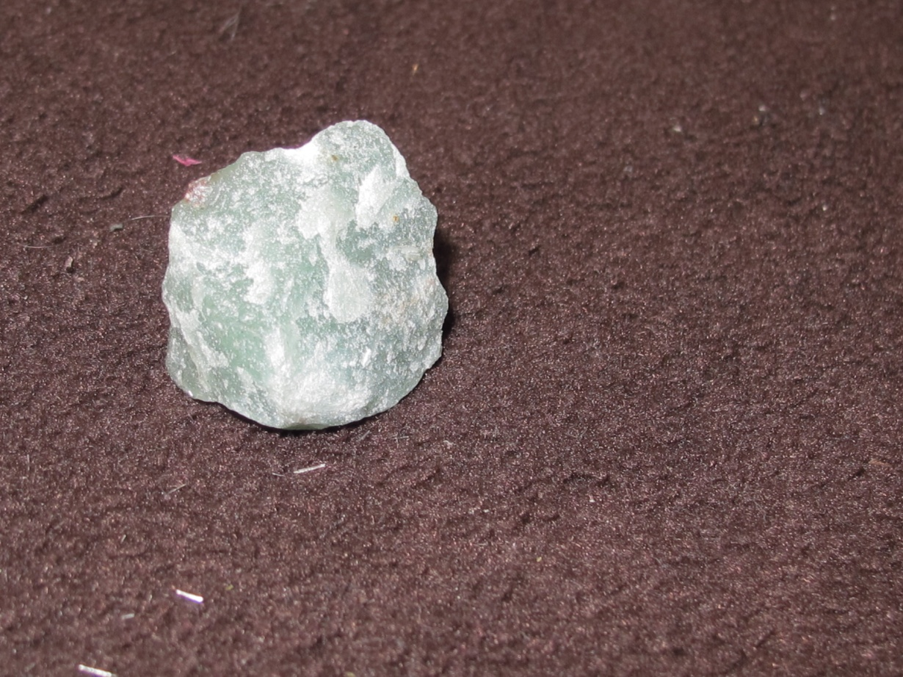
AVENTURINE
PROPRIÉTÉS
Pierre de prospérité très positive établissant une forte connexion avec le royaume dévique. Forme un réseau de protection contre le stress géopathique autour des jardins ou des maisons.
L'aventurine absorbe le brouillard électromagnétique, protège de ses émissions environnementale.
Sur le plan psychologique, l'aventurine affermit les qualités de leader et le caractère décidé.
Favorise la compassion et l'empathie, encourage la persévérance.

Slide 32
Atténue le bégaiement et allège les névroses graves, permettant ainsi d'en comprendre les raisons.
Stabilise l'état d'esprit, stimule la perception et accroît la créativité.
Bénéfique pour le thymus, le tissu conjonctif et le système nerveux ; équilibre la pression sanguine et stimule le métabolisme, diminuant le taux de cholestérol et les crises cardiaques.
Son effet anti-inflammatoire calme les éruptions cutanées et les allergies, atténue les migraines et apaise les yeux. Soigne les glandes surrénales, les poumons, les sinus, le cœur, le système musculaire et le système uro-génital.
L'aventurine verte réconforte, soigne et protège le cœur. Équilibrant général.
Ramène les choses sous contrôle. Utile pour les affections maligne. Apaise la nausée, dissout les émotions et les pensées négatives. Confère bien-être général et le calme émotionnel.

Slide 33
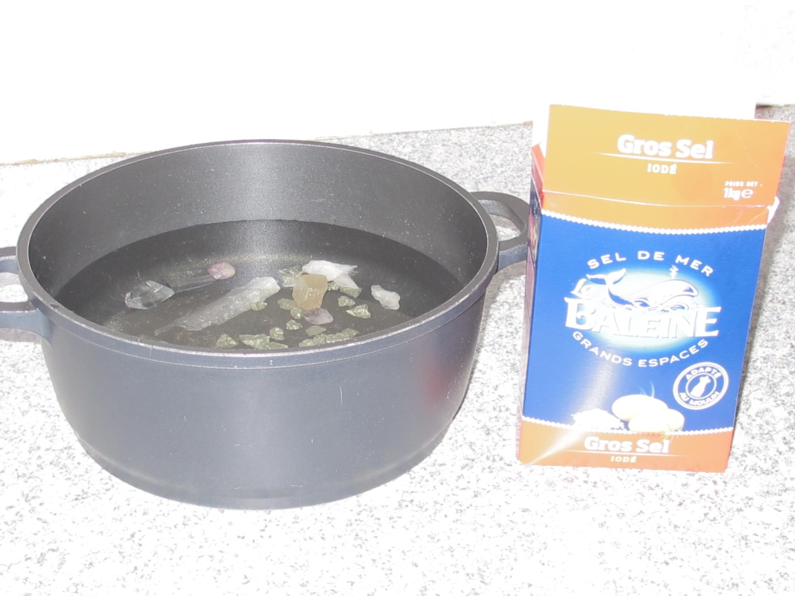
Nettoyage des minéraux au sel
Étape décisive pour obtenir des minéraux neutres, des minéraux vide du baguage informationnel qu’ils ont emmagasiné lors de leur extraction ou des personnes les ont mis dans les sac.
Le nettoyage au sel doit se faire durant 2 à 3 heures. Ensuite, je préconiserais de les mettre dans une rivière ou un ruisseau quelques jours. Si vous habitez en ville placez les dans vos mains et faites couler l’eau du robinet durant 5 minutes en demandant aux minéraux de laisser partir dans l’eau toutes les programmations et tous les scories qui les polluent.

Slide 34
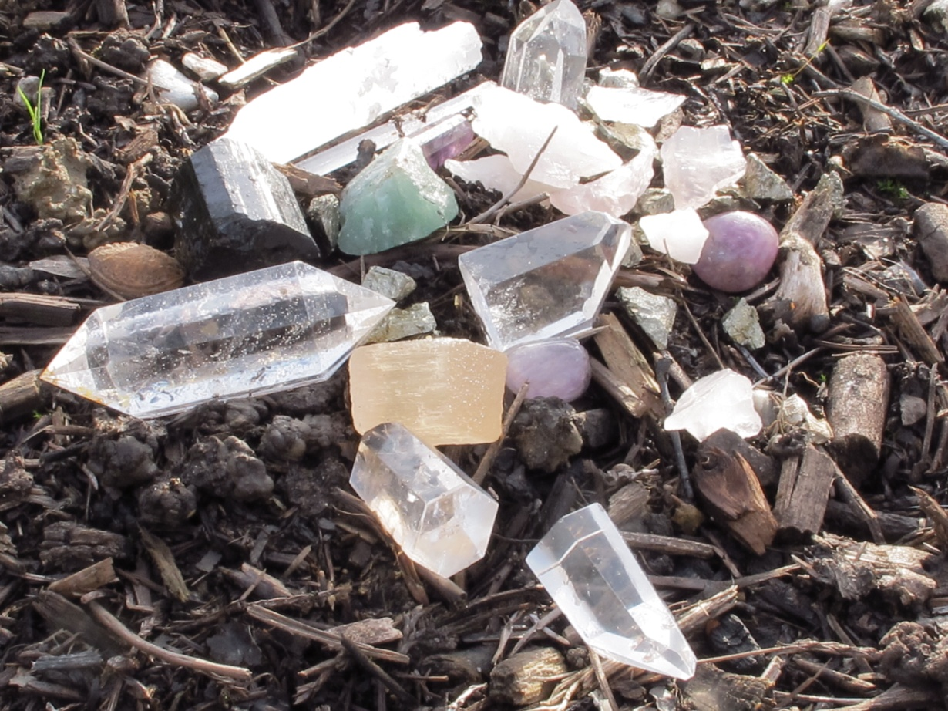
Charger les minéraux
Plusieurs méthodes existent :
Il est possible de les exposer au soleil du matin posés sur la terre si possible sous un grand arbre.
Il sera alors connecté aux énergie cosmo telluriques ainsi qu’à l’élémental de l’arbre. Il est bon de demander au gardien de l’arbre de charger les cristaux d’une énergie de paix d’amour et d’équilibre.
L’eau bénite a également une grand taux vibratoire de par l’énergie dégagé lors des messes. Vous pouvez laisser tremper les cristaux dans cette eau quelques millilitres suffisent.

Slide 35
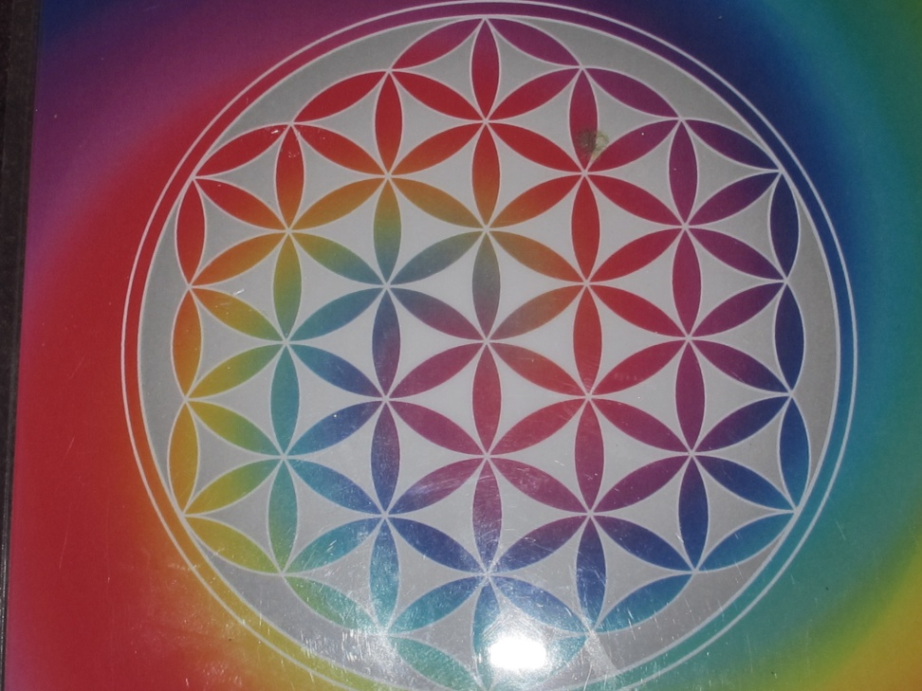
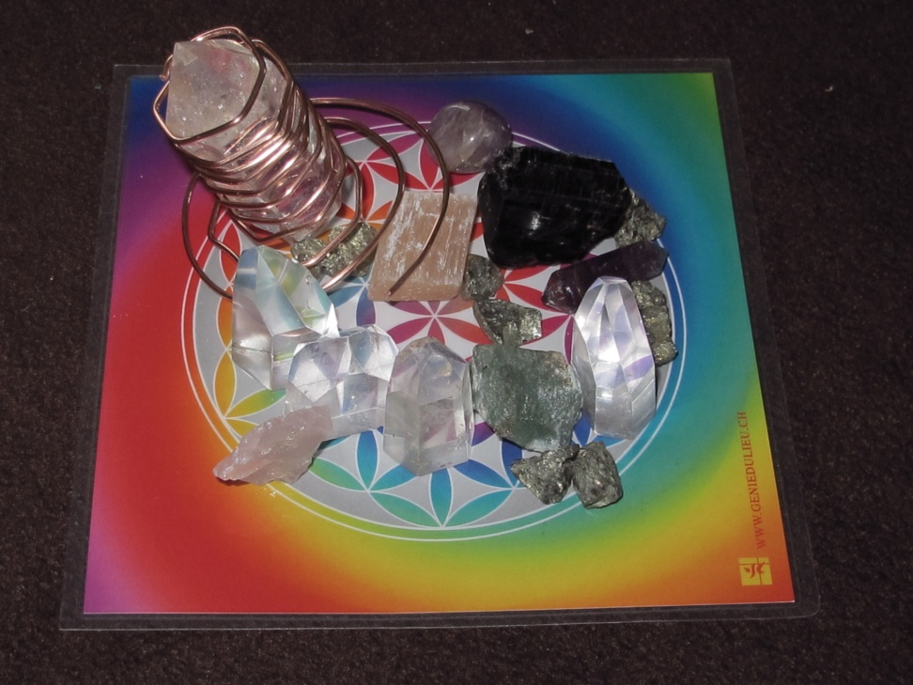
La fleur de vie est une merveille d’onde de forme, elle est utilisée depuis des millénaires pour harmoniser les lieux, les personnes. Il est donc possible d’utiliser également se procédé de recharge.

Slide 36
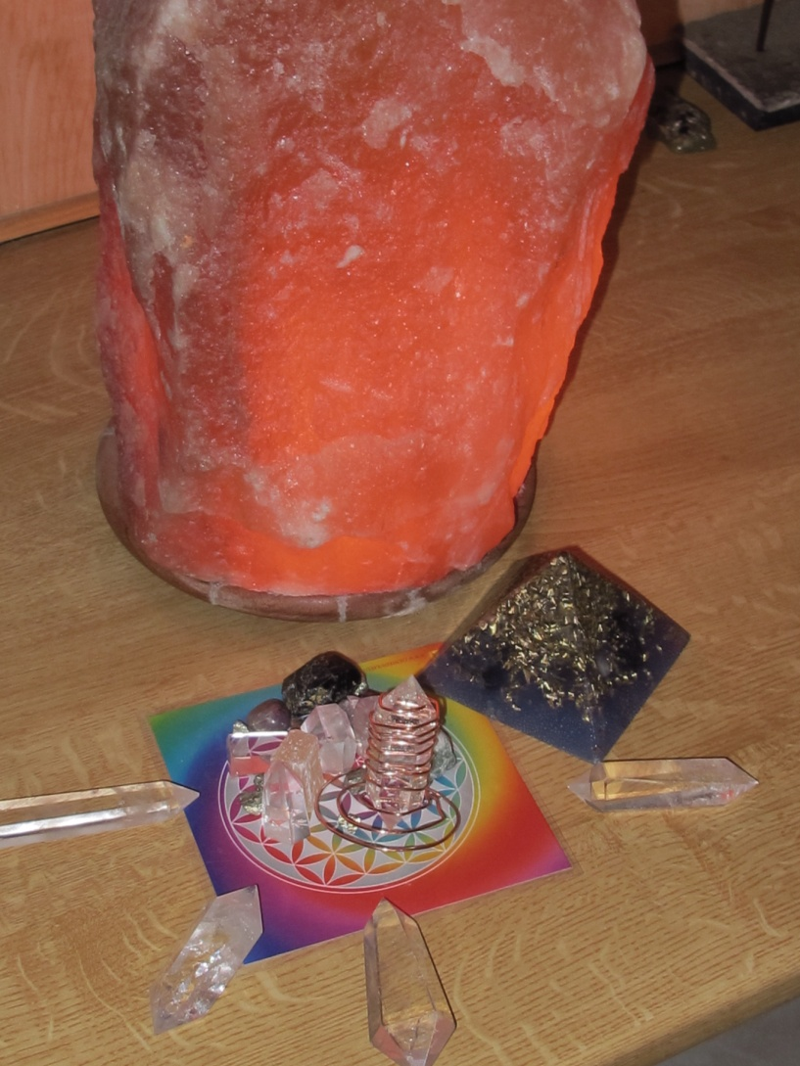
Le sel de gemme est également un purificateur d’énergie mais il ne dois pas être utilisé seul car pas assez puissant.

Slide 37
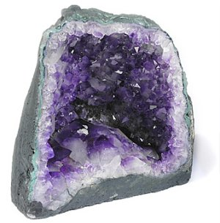
Amas d’Améthyste
Un des meilleurs moyen d’harmoniser des cristaux. Placer les minéraux sur un lit d’améthyste.

Slide 38
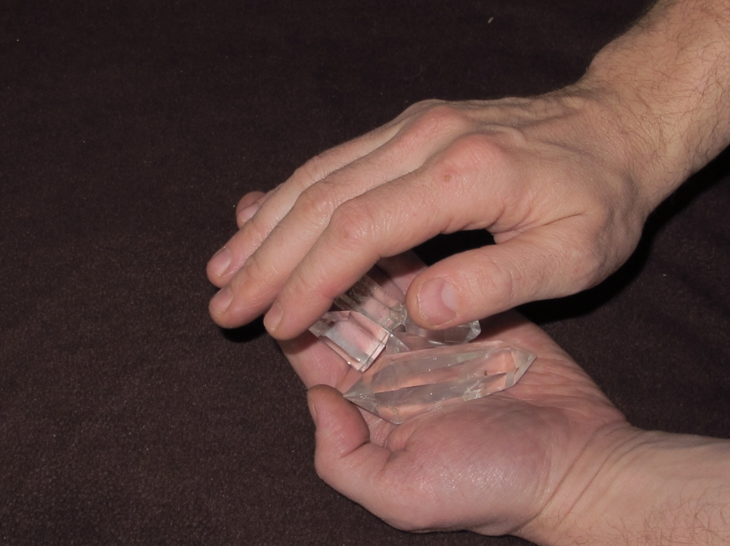
Le magnétisme humain et la programmation des cristaux de roche
Surtout ne pas passer à côté de la programmation des 5 cristaux de quartz. Ceci va donner la fonction à votre Orgoshungite. Les cristaux de roche se programment facilement, il suffit de poser les mains comme sur la photo et donner les directives aux cristaux. Par exemple, Ces cristaux aideront a voir clair lors de méditations.
Ou ces cristaux vont recentrer toutes personnes qui s’en approcheront. Ou ces cristaux vont disperser l’orgone dans toute l’habitation…

Slide 39
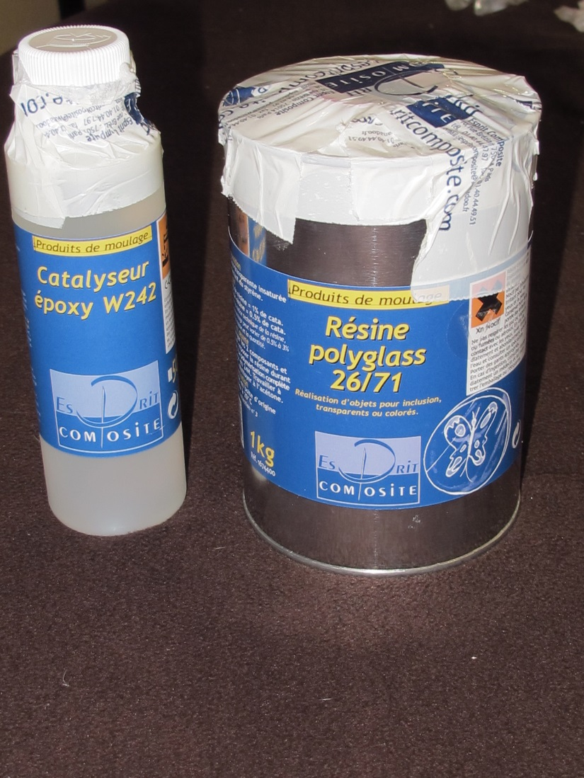
Résine polyester et catalyseur
La résine polyester polyglass se prépare dans un récipient résistant aux solvants comme par exemple le verre.
Le dosage est de 1 à 3 %
1 ml de durcisseur pour 100ml de résine. Faites uniquement un produit en croix.
Ensuite mélanger avec un bâtonnet et brasser durant 1 minute pour obtenir une texture homogène parfaitement mélangé.
Le plus pratique est d’utiliser une seringue graduée de 20 ml pour la résine et une seringue de 2,5ml pour le catalyseur. La température de polymérisation doit impérativement se faire de 20 à 30°.

Slide 40
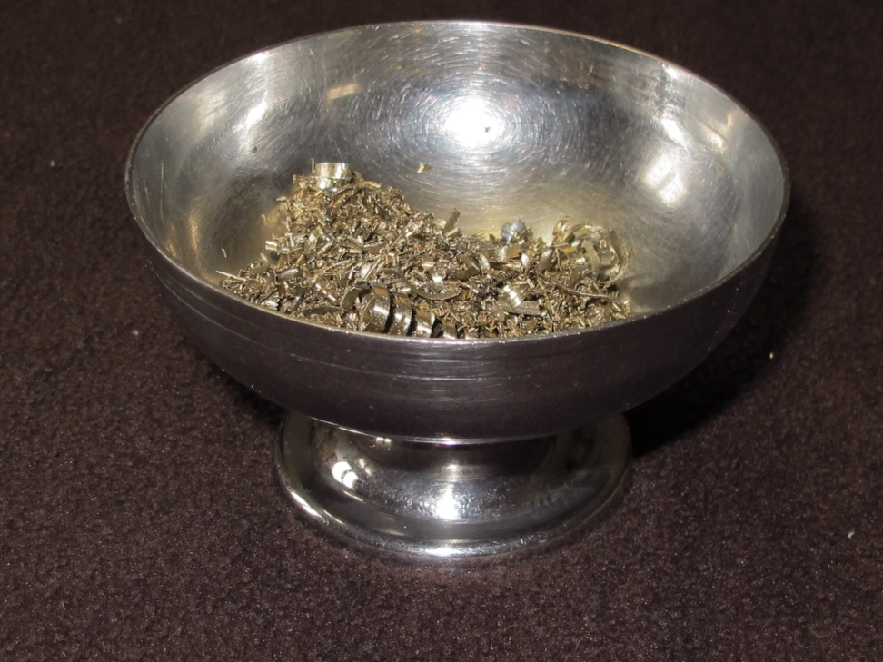
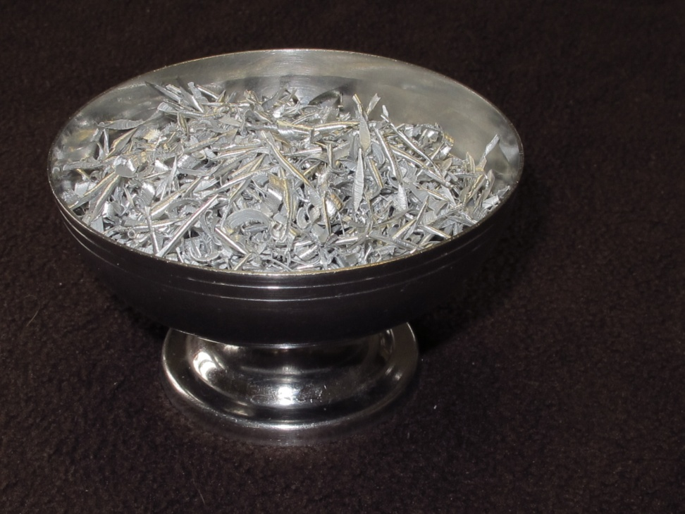
Le bronze et l’aluminium

Slide 41
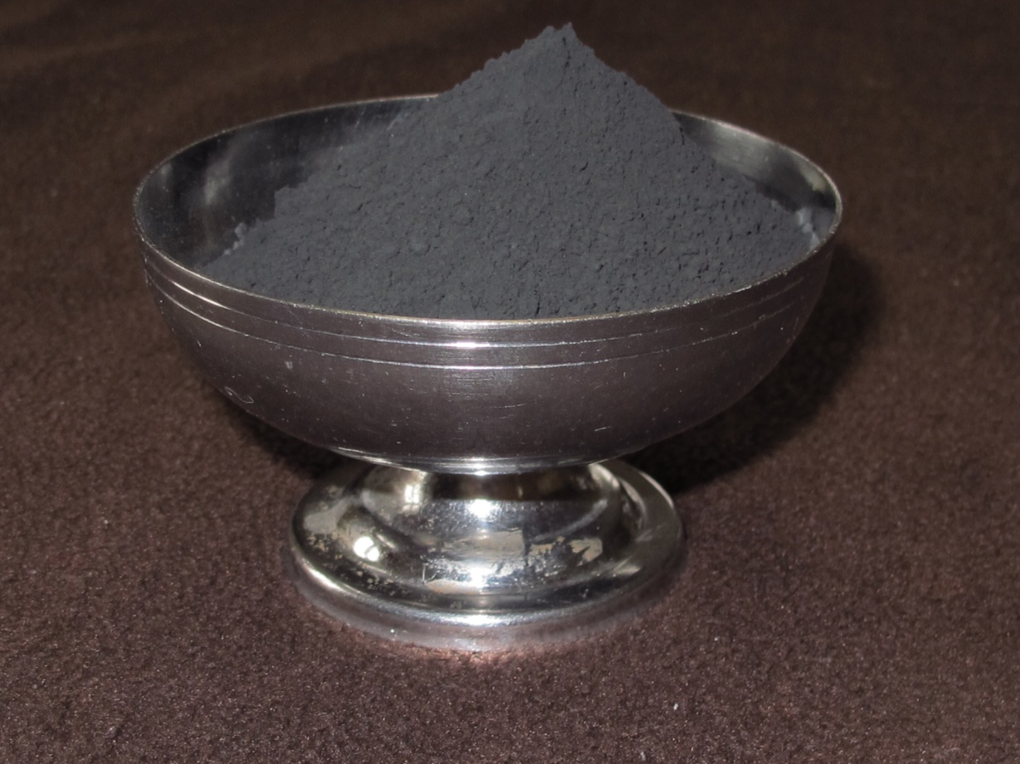
Poudre de shungite
En raison de sa structure particulière, la Shungite possède un certain nombre de propriétés surprenantes physiques, chimiques et bioénergétiques.
"Bouclier" contre les rayonnements électromagnétiques
Parmi les propriétés majeures est sa puissante capacité à neutraliser toutes sortes de rayonnements. Cette pierre est donc très efficace pour nous protéger des perturbations dues aux ondes électromagnétiques dans lesquelles nous baignons continuellement, wifi, ordinateurs, portables, linky...
Contrairement à la Tourmaline noire, la Shungite ne se charge jamais grâce à ses particularités moléculaires (nano carbone naturel). Porter une pierre de Shungite dans sa poche est une excellente façon de se protéger activement durant les journées de travail au bureau ou lors de ses déplacements : avion, train, TGV, voiture...

Slide 42
Certains scientifiques ont déclaré de manière unanime que les propriétés de la Shungite tenaient du miracle ! En effet, tout ce qui est nuisible aux êtres vivants (règnes végétal, animal, humain), la Shungite l'absorbe et le dissout ; par contre, tout ce qui est utile, elle le concentre et l'amplifie. En Russie et depuis peu dans le reste du monde, des centaines de milliers de personnes ont déjà personnellement expérimenté la Shungite et l'étude des propriétés de cette pierre ne fait que commencer, ce qui annonce un nouveau paradigme dans l'approche de la dépollution et de la régénération.

Slide 43
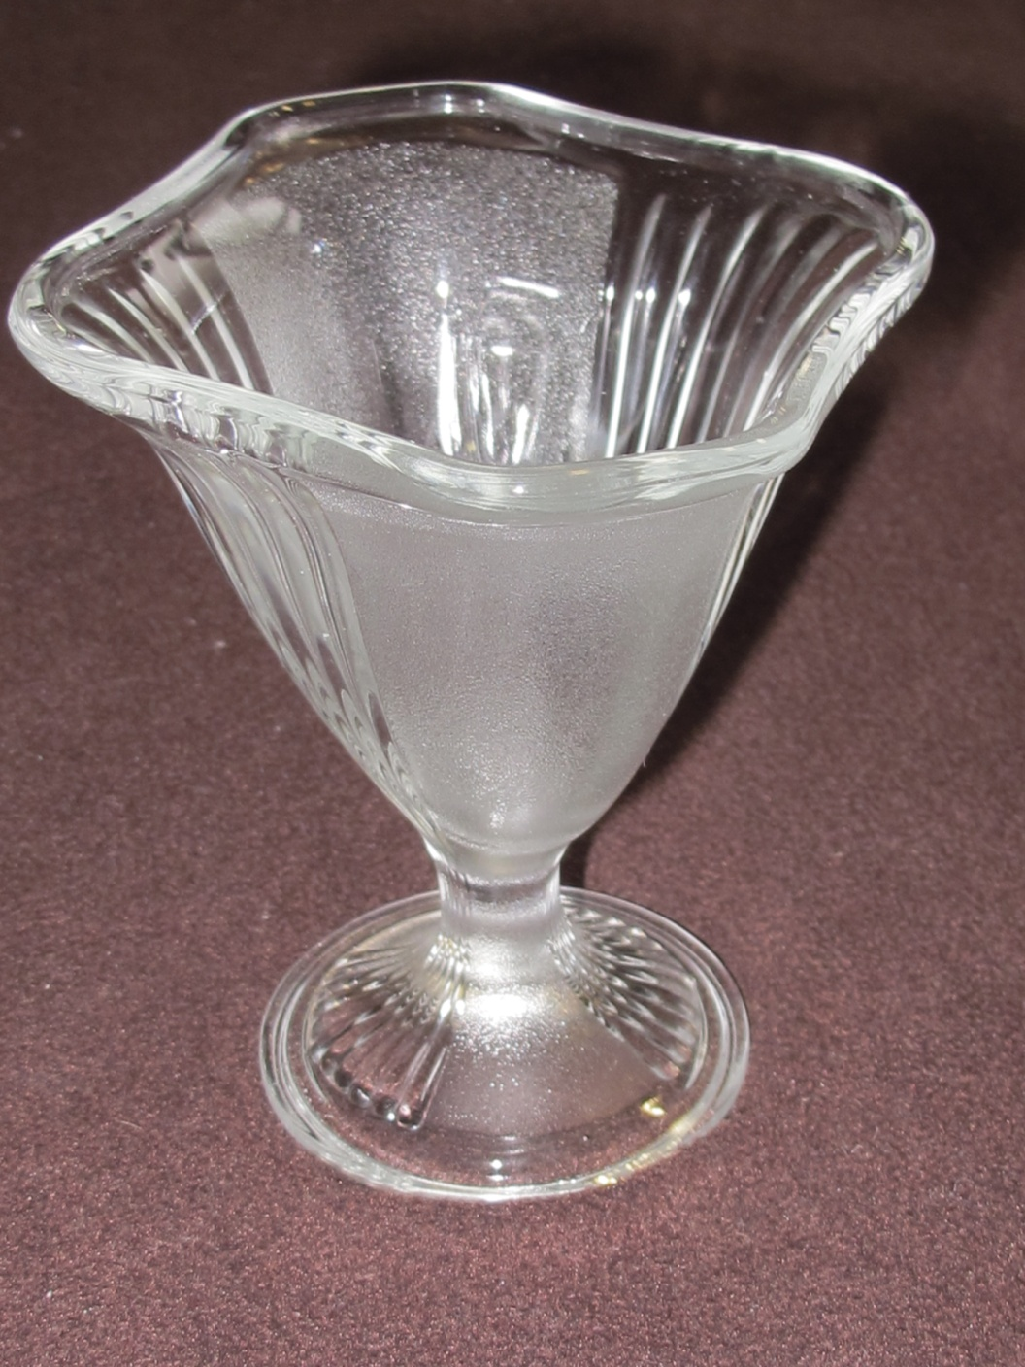
Moule en verre
Utilisez un verre qui s’évase sans rebord qui se referme légèrement, sinon vous ne pourrez pas démouler l’orgoshungite.
Préférez les formes coniques ou pyramidales, ceci est plus pratique pour placer les cristaux de quartz à la verticale et l’horizontale.
Prenez un verre plutôt solide afin que vous puissiez le tapoter pour faire remonter les bulles d’air, mais également pour le démouler sans le casser.

Slide 44
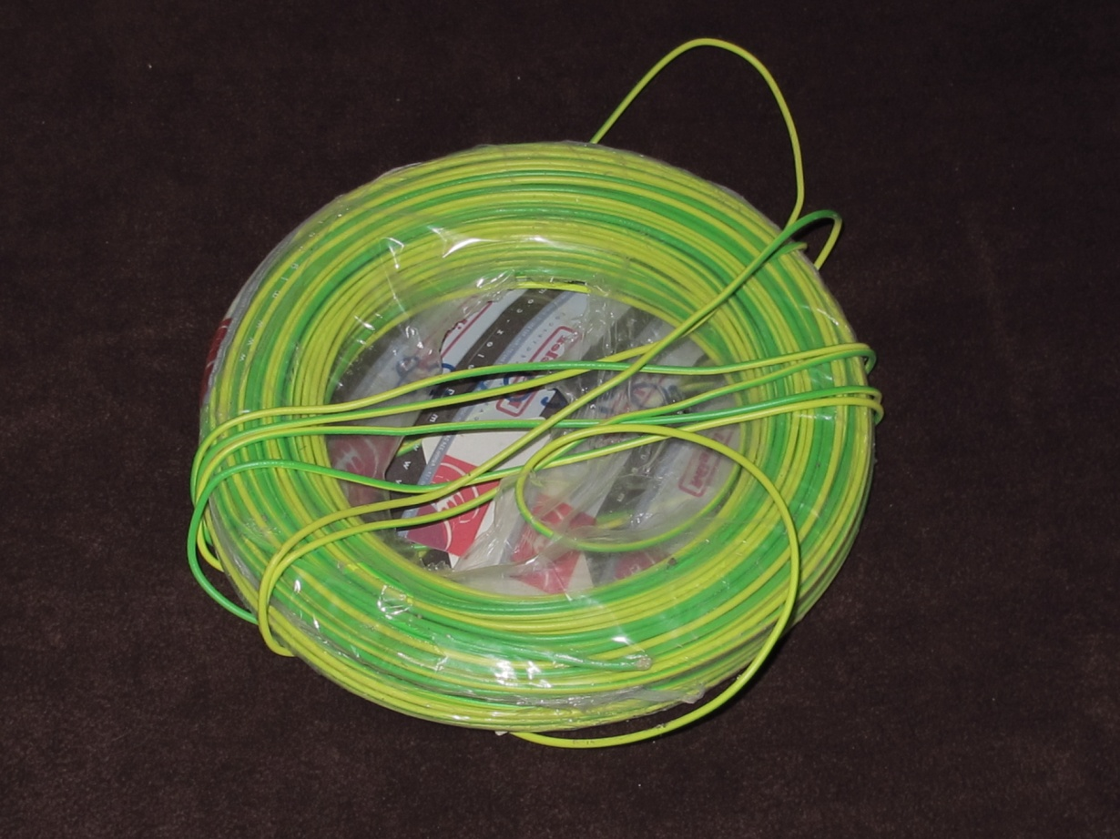
Fil de cuivre 1 mm2
Du fil de cuivre rigide de 1 mm2 cela suffira amplement. Vous devrez enlever la gaine plastique avec une lame de cutter.
Il faudra environ 1.5m pour votre orgoshungite.

Slide 45
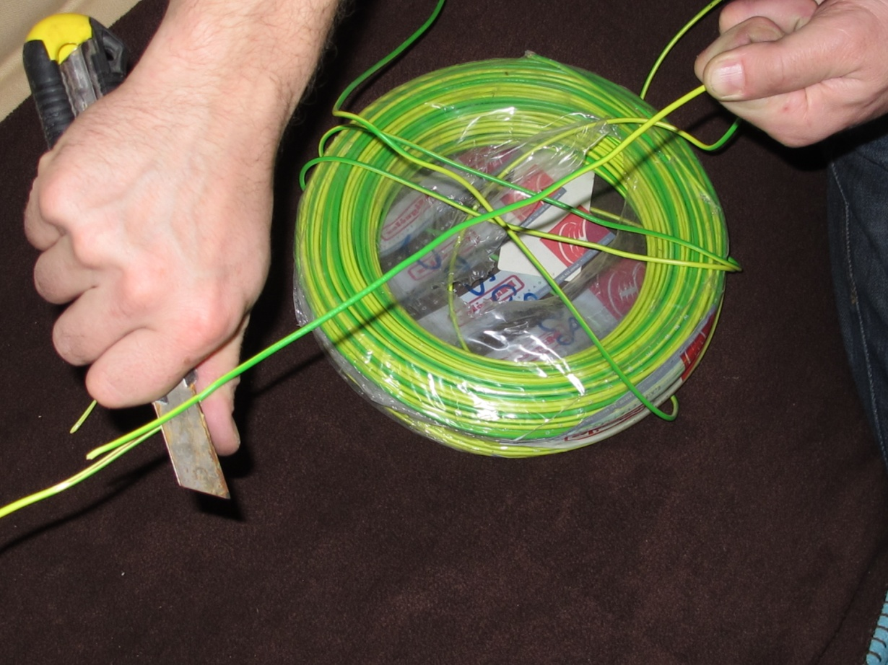
Dénuder le fil de cuivre
Maintenant dénudez 2 mètres de fil de cuivre. Pour se faire attachez une extrémité à quelque chose de solide et ensuite reculez en faisant glisser la lame du cutter.
Il ne faut pas appliquer d’effort sur le cutter, c’est vous qui devez reculer avec le cutter sur le fil qui est tendu. Ainsi, il n’y a aucun risque que la lame échappe.

Slide 46
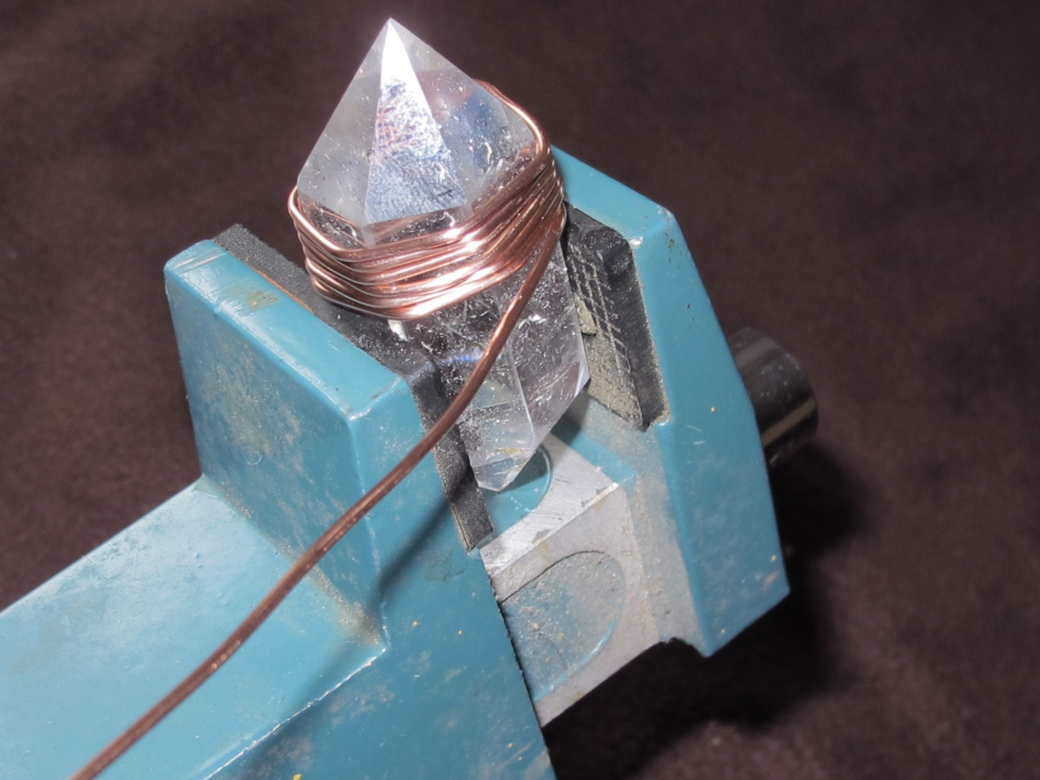
Création de spires
La spirale va donner toute sa force à l’orgoshungite. Ceci concerne uniquement la spirale du quartz central. Il vous faut plaquer le fil contre de sommet du quartz bi terminé, ensuite quand vous le regardez par-dessus, tournez le fil dans le sens des aiguille d’une montre en redescendant
Un petit étau peut-être utile pour fixer des cristaux lors de la confection de spirales sur ces derniers. Néanmoins, il est tout à fait aisé de le faire sans cet outils.

Slide 47
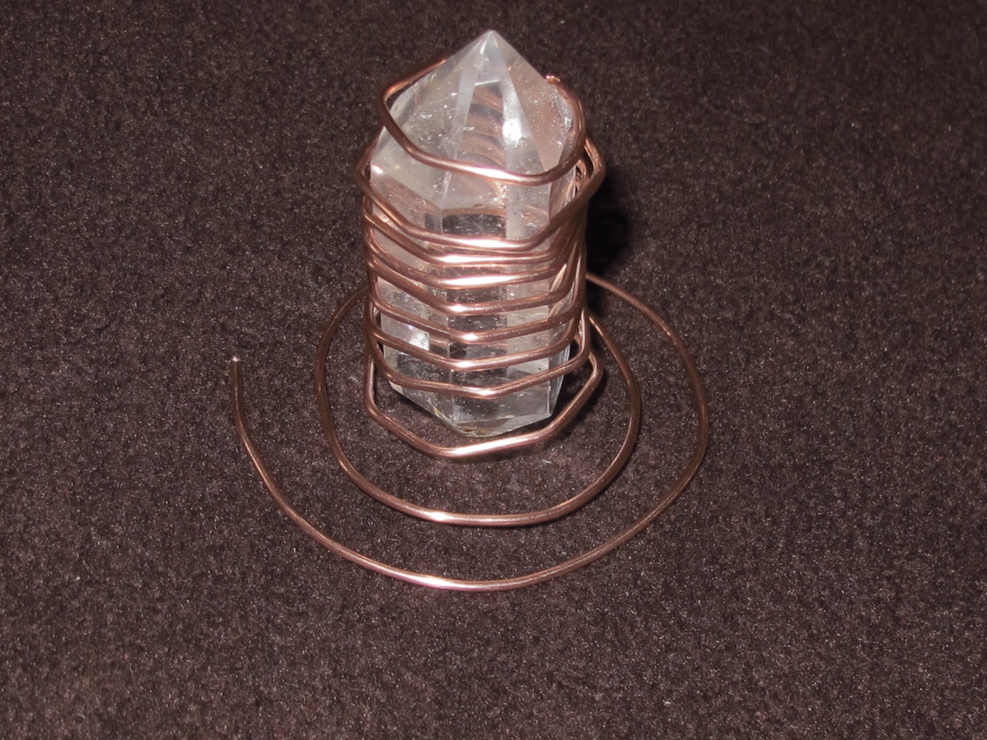
Spirale terminée
Lorsque vous arrivez en bas vous élargissez les spires. Ensuite écartez chaque spires de quelques millimètres. Elles ne doivent pas se toucher.
La pointe du cristal se trouvera au final au fond du verre.

Slide 48
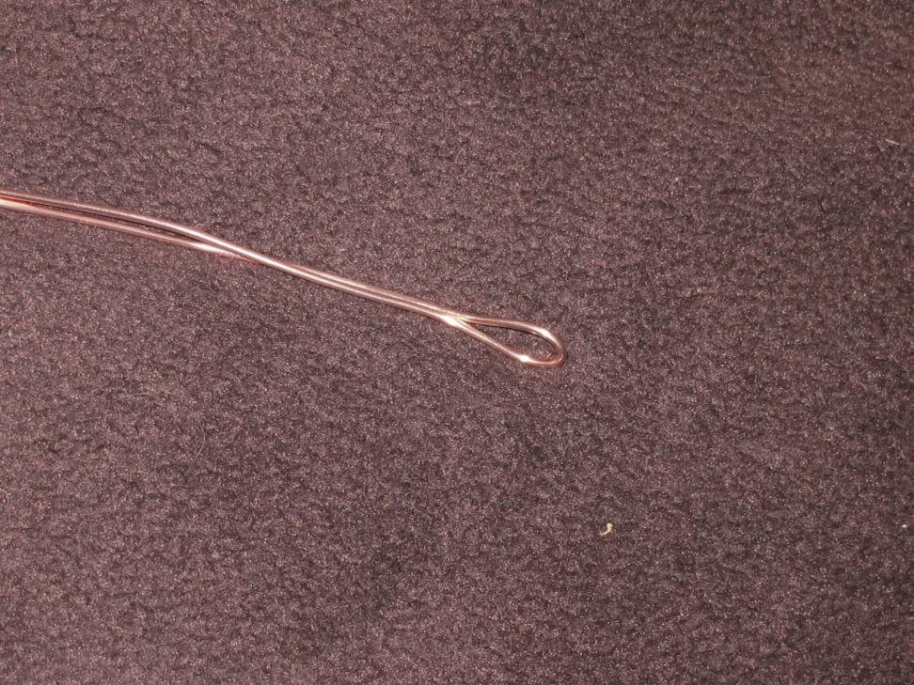
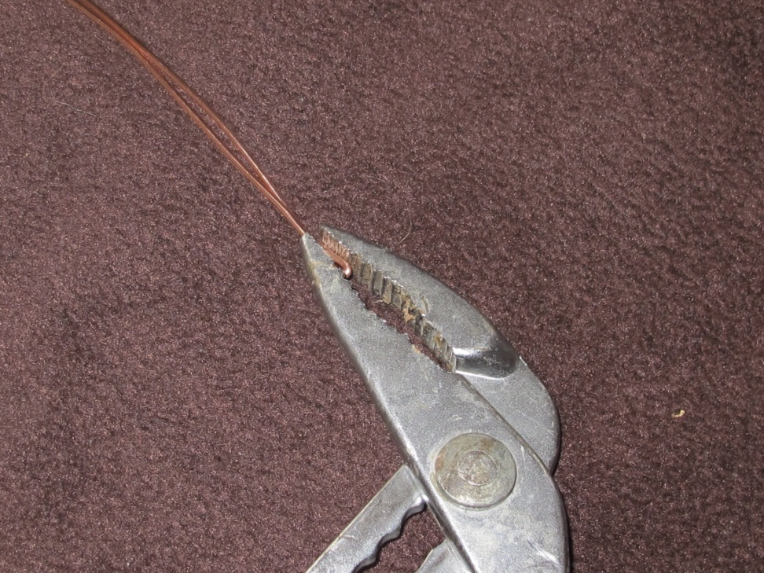
Plier en deux 2,50 mètres de fil de cuivre de 1 mm2 et écraser à l’aide d’une pince le milieu.

Slide 49
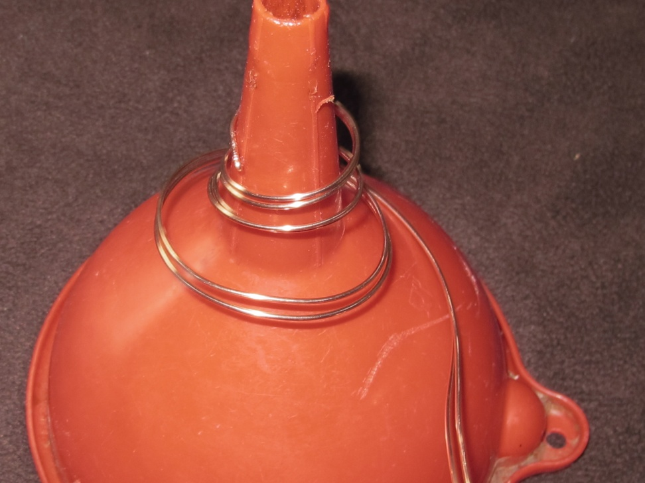
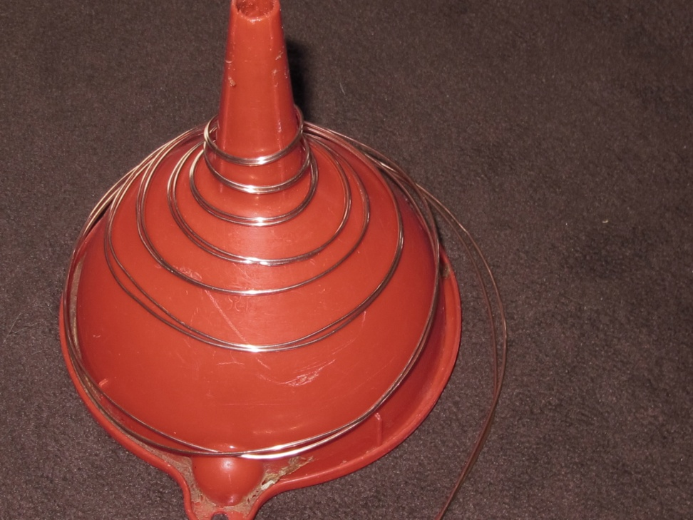
La Spirale extérieure prend forme en enroulant le fil dans le sens des aiguille d’une montre en descendant sur un entonnoir.

Slide 50
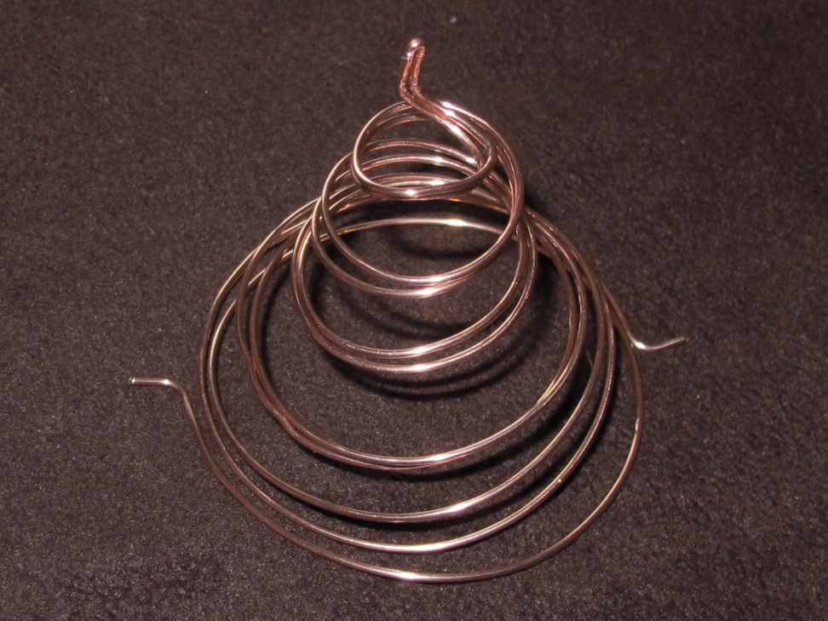
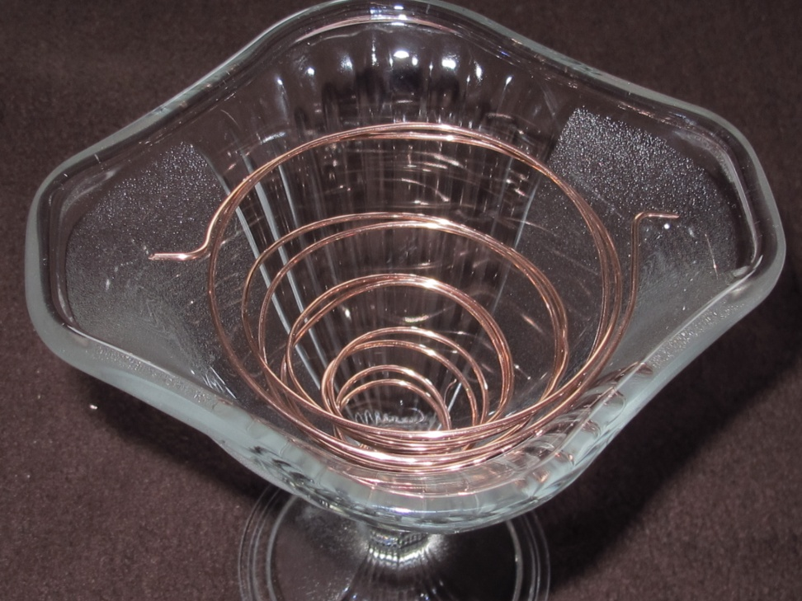
, replier chacun des deux bout de la spirale de manière opposée. La spirale est terminée. Il reste à vérifier l’encombrement des spires dans le moule.

Slide 51
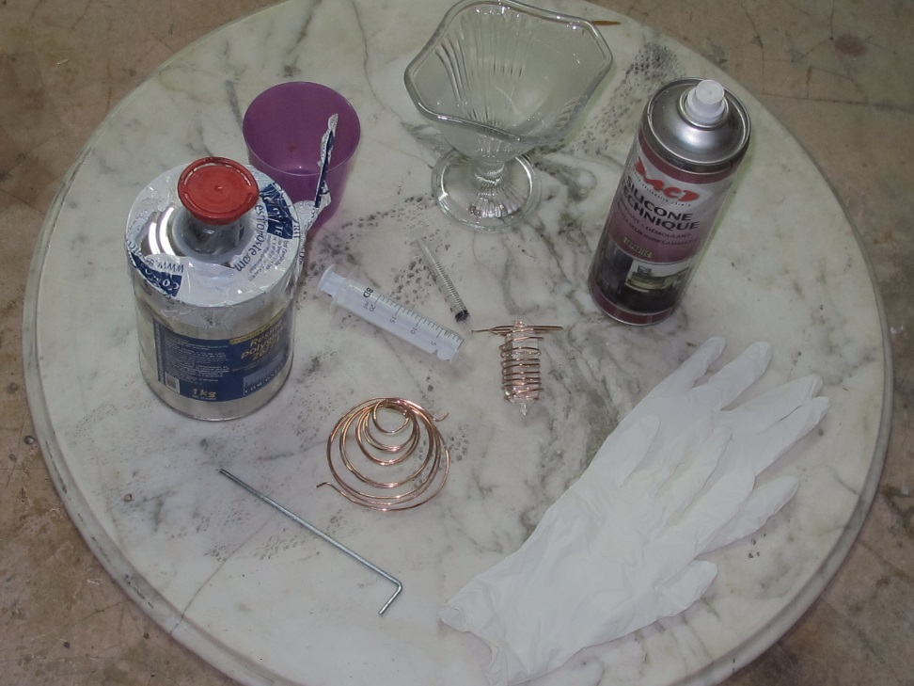
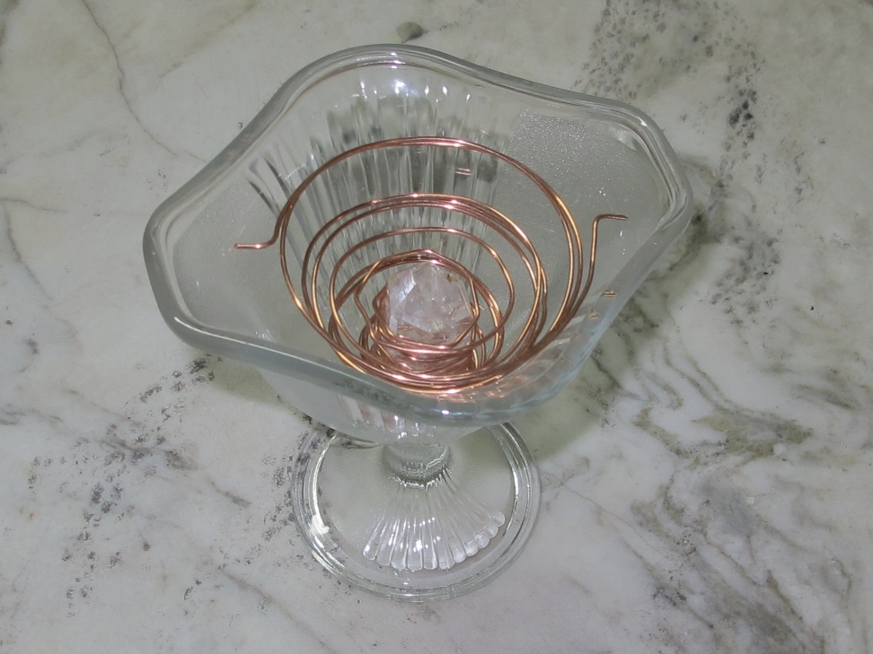
Prendre 100 ml de résine polyester et 1 ml de catalyseur (mélange à 1 %). Pour rendre le choses simples utilisez des seringues une de 20ml et l’autre graduée à 2,5 ml pour le catalyseur. Un pot en verre, ou plastique prévu à cet effet, un bâton pour brasser énergiquement durant 1 minute

Slide 52
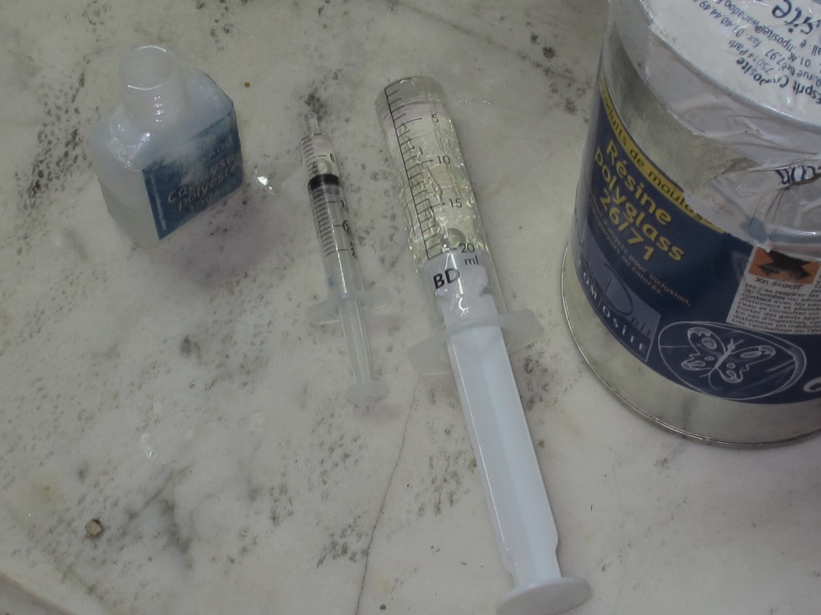
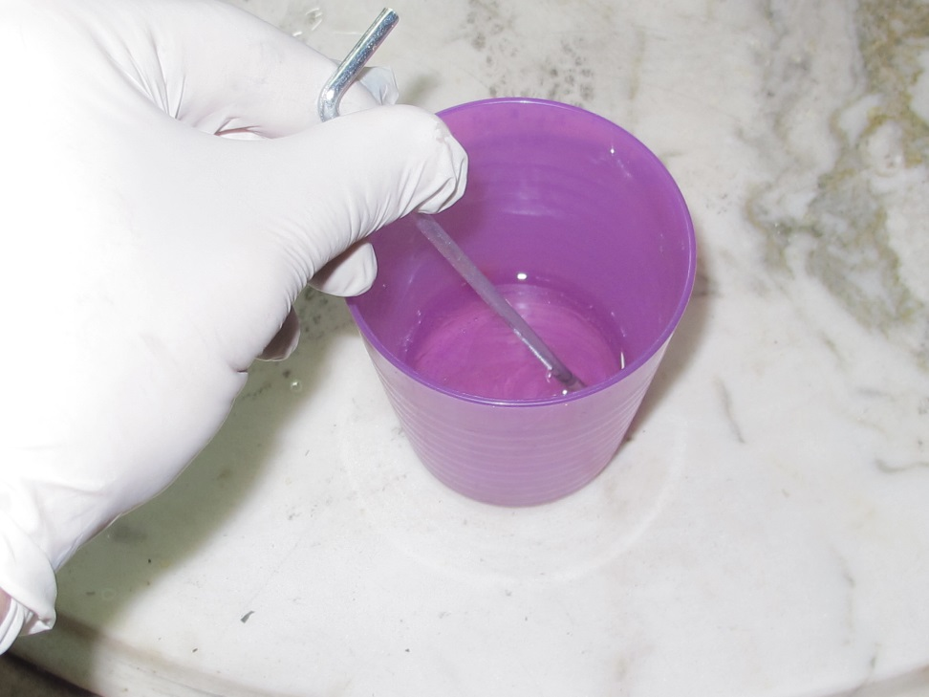
Faire le mélange dans le pot et brasser.

Slide 53
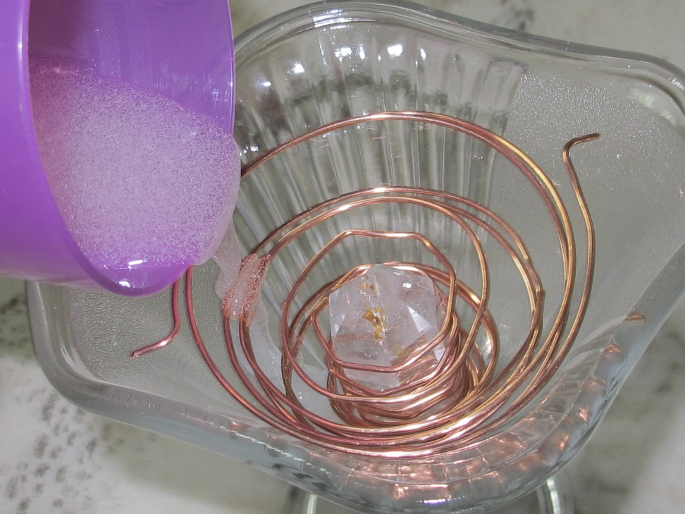

Puis verser le mélange au fond du verre. Ensuite, faites tomber quelques copeaux de bronze au fond du verre. Laissez la résine prendre jusqu’à ce qu’elle soit suffisamment solide pour poser d’autres éléments. Elle doit être encore gélatineuse et pas dure.

Slide 54
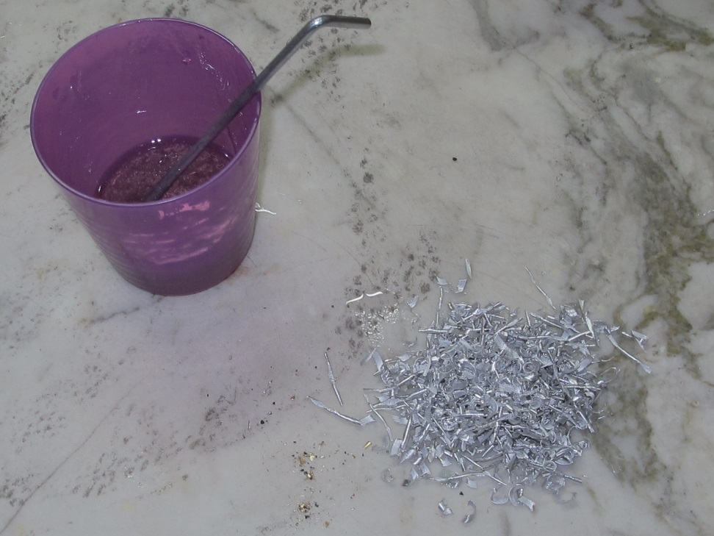
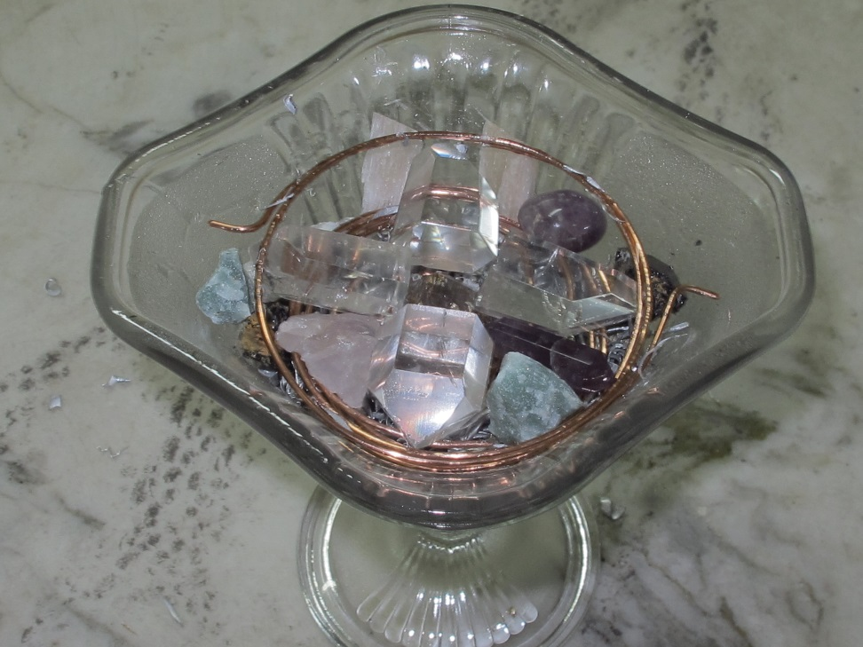
Refaites la même chose avec des copeaux d’aluminium. Laissez durcir et ensuite placez les 4 cristaux bi-terminés en croix en disposant tout le tour les pierres semi précieuses (pyrite, améthyste, sélénite, tourmaline noire, aventurine, quartz rose…

Slide 55
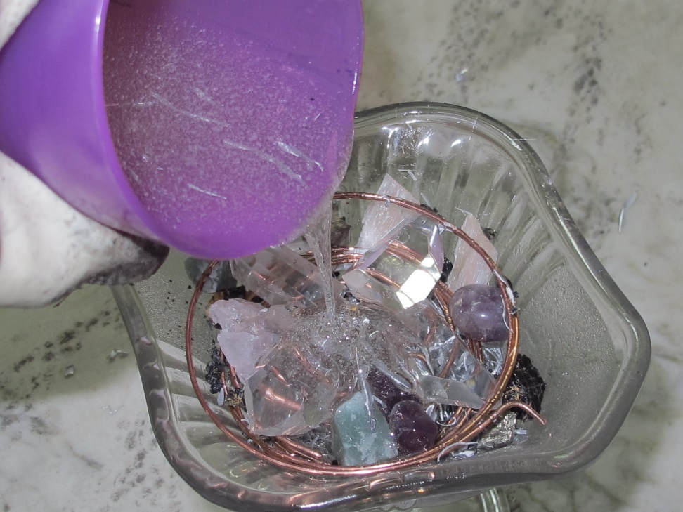
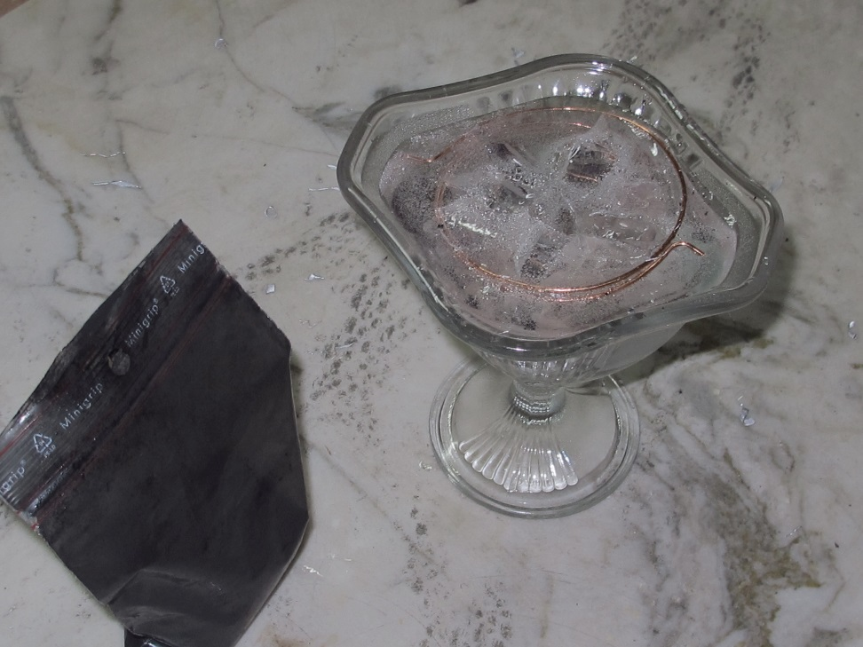
Coulez à nouveau et laissez durcir jusqu’à ce que le mélange soit gélatineux.

Slide 56
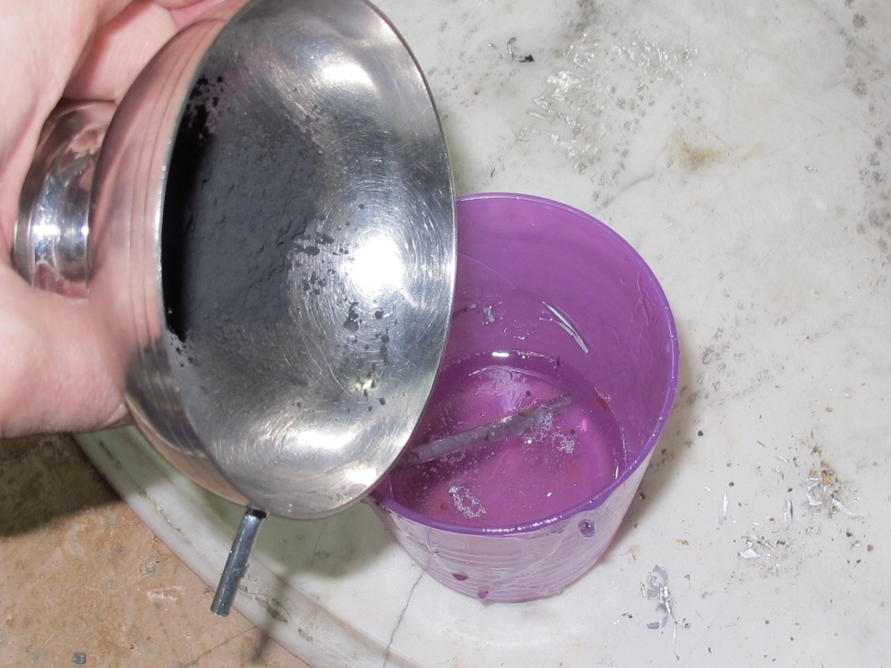
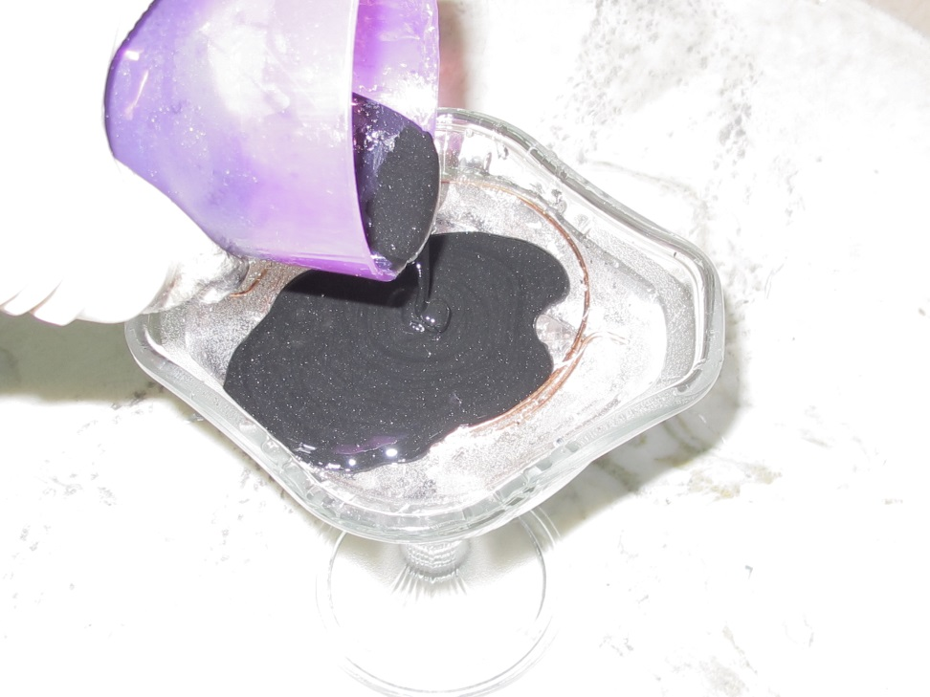
Faites une préparation de résine avec une cuillère à café bombée de poudre de shungite, mélangez et versez en vous arrêtant à 2 mm du bord du verre (moule).

Slide 57
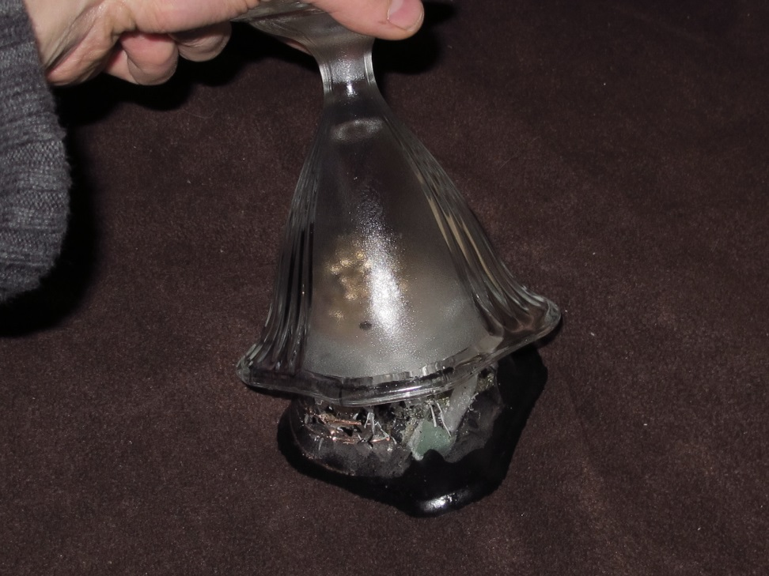
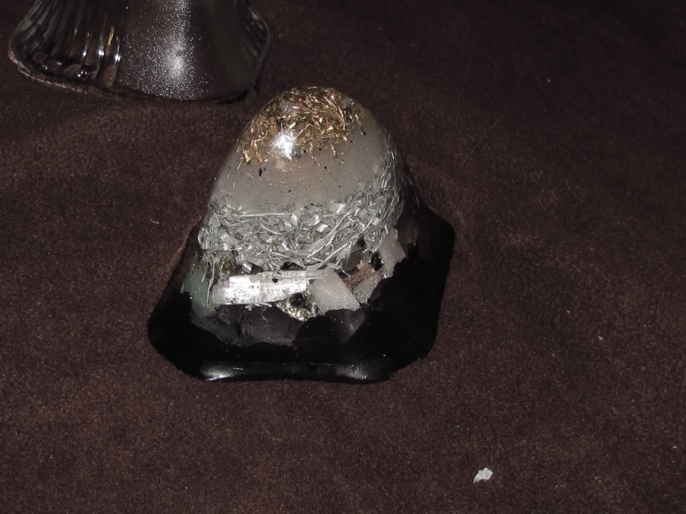
Voici le moment du démoulage. L’orgonite peut être parfaite. Néanmoins, certaines matière telle que la shungite ont peut être coulées trop bas laissant une marque.

Slide 58
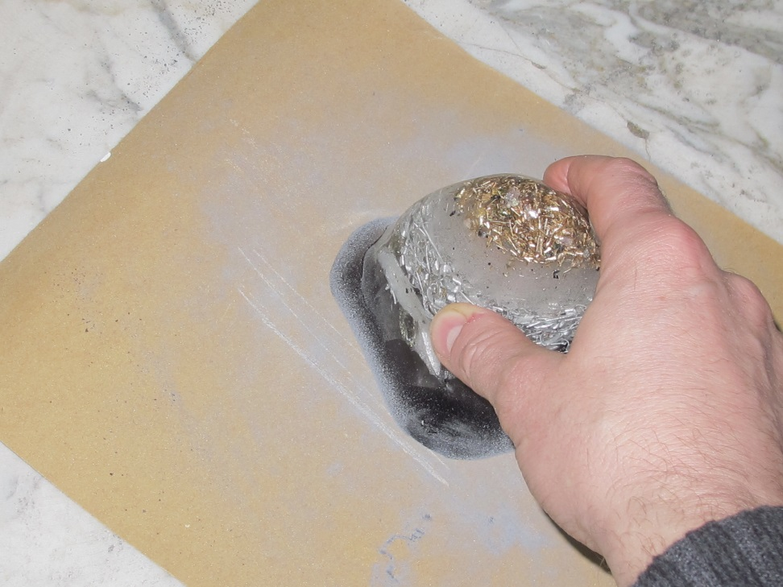
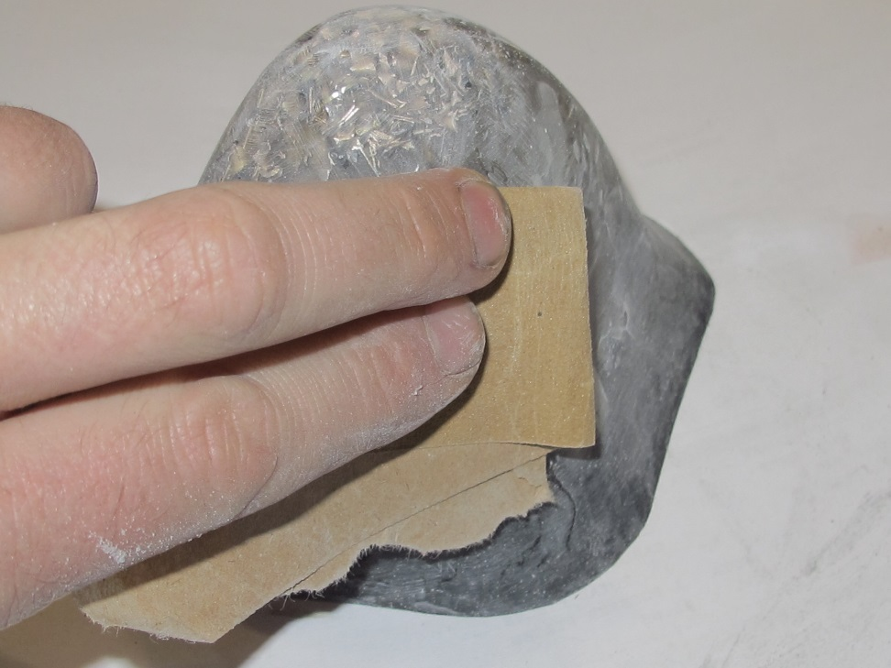
Afin d’égaliser tous ces défauts, il faut poncer avec d’abord du papier de verre gros grain. La base, puis les bords.

Slide 59
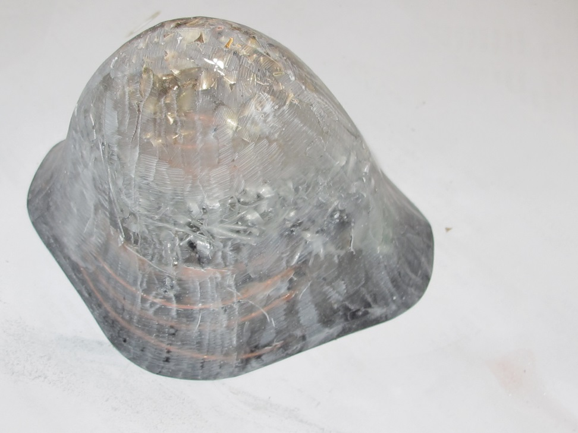
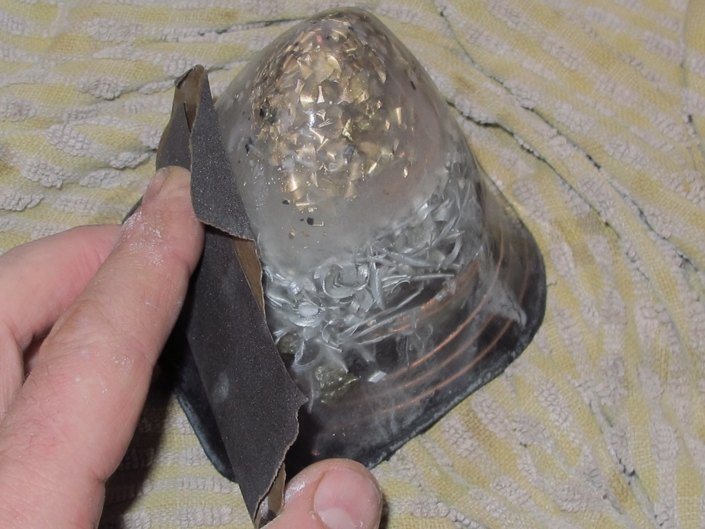
Terminez avec du papier de verre de carrossier très fin grain de 1000. N’hésitez pas à le mouiller afin d’avoir le meilleur résultat possible. Il est possible éventuellement d’utiliser une polisseuse

Slide 60
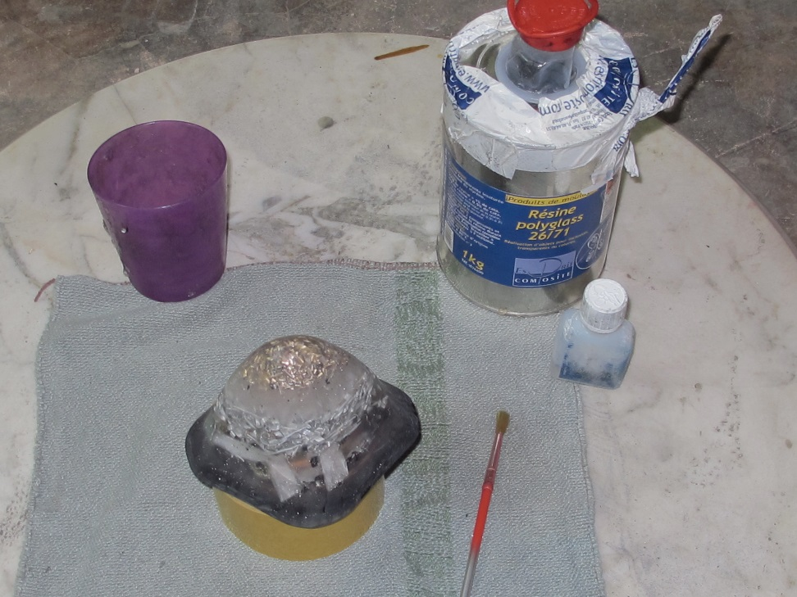

Touche finale, après nettoyage sous l’eau et séchage faire un dernier mélange de résine + durcisseur et étaler une couche très fine de haut en bas sur tout le tour. N’oubliez pas que la résine doit polymériser dans un endroit entre 20 et 30 degrés.

Slide 61


Mesure énergétique de l’orgoshungite soit en Bovis soit en pourcents.

Slide 62

Le pendule
Le pendule se tient de cette façon et ne doit pas être immobile pour avoir des réponse.
Il est impérative de lui appliquer un mouvement d’avant en arrière c’est une manière de le mettre au point neutre. Ensuite de poser la question. Exemple : à quel pourcentage de taux vibratoire mon orgoshungite vibre? Le pendule va alors s’aligner sur un trait du graphique s’il se met à tourner à droite c’est que le taux est infiniment grand.

Slide 63
Je préfers un graphique en pourcent qui est totalement neutre plutôt qu’ une unité Bovis car, pour moi quand nous voulons mesurer une grandeur, quelle quelle soit, il est impérativement de définir au préalable une unité étalon. La question est la suivante : comment mesurer un degré de l’unité Bovis, sans mesure étalon. C’est comme mesurer un objet d’un centimètre alors que personne n’a encore défini ce que représente physiquement un centimètre.

Slide 64

Liste du matériel et des fournisseurs
Matériaux | Fournisseurs | Adresses internet
Cristaux de roche bi terminés | Quartz store | www.quartz-store.com
Résine polyester | esprit composite | www.espritcomposite.com
Shungite (poudre) | Shungite.fr | www.shungite.fr
Seringues | Pharmacies
Fleur de vie | Stéphane Cardinaux | www.geniedulieu.ch
Pierres en tous genres | Minéral do Brasil | www.midobras.com
Copeaux de métaux | Quartz store | www.quartz-store.com
Fil cuivre, gants latex,….. | Magasins de bricolage

Slide 65
Mentions obligatoires : Attention lors de pathologies, il est préférable de consulter un médecin afin de diagnostiquer et traiter le problèmes. La societé le phoenix du léman se décharge de toutes incompréhensions par rapport au mode d’utilisation des orgonites.
Bonne route dans la fabrication d’orgonites

